Slide 1
RAONATTI 18
CAMBODIA TEAM
YANGSAN
국내훈련보고서
라온아띠 18기
강희진
김현지
장지호
안재완
김채윤

Slide 2
RAONATTI 18
CAMBODIA TEAM
NO. 1
NO. 2
NO. 3
NO. 4
NO. 5
PCM
350PPM
청반장
어린이
민주시민학교
함께한
사람들
이주민들을 위한
마을지도
플라스틱 제로 캠페인
청소년들의 알바 지킴이
환경파괴?
심각한 건 알겠는데
어떻게 실천하지?
청소년들의
알바 권리를 지켜주기 위해 언니, 오빠들이 나섰다!!
실천하는 시민이란?
어린이들과 함께 우리도
같이 고민해보자!
모든 프로그램에
도움을 주고, 함께
활동해주신
고마운 사람들
이 마을에서 이주민들이
갈 수 있는 곳이 있을까?
그 곳이 어디지?

Slide 3
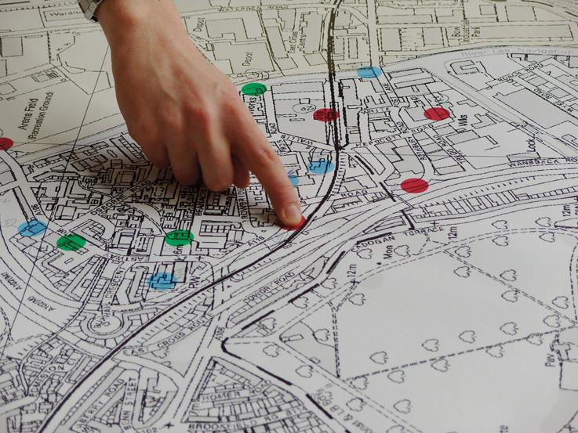
RAONATTI 18
CAMBODIA TEAM
NO. 1
PCM
이주민들을 위한
마을지도
양산에 처음 온 이주민들을 입장을 이해하기 위해서 시작되었습니다.
저희도 곧 다른 나라의 이방인이 됨으로써 나와는 문화도 언어도 다른 사람들을 이해하려는 연습으로
시작되었습니다. 적응과 공존이라는 키워드 사이에서 그들의 문화를 존중하는 방법으로
마을지도라는 mapping을 생각했고, 작은 시작을 하게 되었습니다

Slide 4

ㅍ
NO1. PCM 프로젝트
PCM이 대체 뭘까? 지역조사부터 시작해보자
이게 무슨 말일까?
이해할 수 없었던 아띠들은 그래서!
3주 동안 캄팀만의 PCM의 과정을
보여드리겠습니다!
PCM(Project Cycle Management)이란
= 프로젝트를 효과적으로 계획하고, 조직하고, 조정하고,
그리고 조절하는 일련의 과정이다.

Slide 5
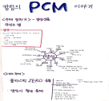
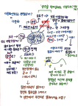
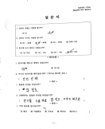
ㅍ
NO1. PCM 이주민들을 위한 마을지도
지역조사부터 마을 지도까지 우리가 PCM을 해나간 지난 3주간의 여정
7월 28일, 지역 사전조사 – 양산이라는 지역은?
7월 29일, 마인드맵 – 양산 지역 문제 ex. 플라스틱 ZERO, 청년정책, 다문화, 노인, 지역갈등
7월 30일, 지역 사전조사 발표
8월 1일, 다양한 문제 중 다문화를 주제로 선정 – WHY? 양산 YMCA주변은 양산 이주민들의 핫 플레이스!
8월 2일, PCM 주제선정 회의 - 어떻게 다문화 문제에 접근 할 수 있을까?
8월 5일, 설문지 제작 – 이주민들이 생활에서 느끼는 문제점들은 무엇이 있을까? Ex. 병원, 식사, 편의시설, 여가, 종교
8월 7일, 이주민들을 위한 마을지도 제작을 위해 지역 탐방 – 지역 이주민 인터뷰
8월 10일, 다문화 센터 방문 – 이주여성들에게 설문지 및 인터뷰
8월 12일, 외국인 노동자의 집 방문 – 기관지도자들께 설문지 및 인터뷰
8월 13일, 외국 음식점 방문 및 인터뷰 – 커뮤니티 맵핑을 통한 지도 표시
8월 15일, 병원 및 음식점 파악 – 커뮤니티 맵핑을 통한 지도 표시 / 마을 지도 만들기

Slide 6


ㅍ
NO1. PCM 이주민들을 위한 마을지도
지역조사부터 마을 지도까지 우리가 PCM을 해나간 지난 3주간의 여정
1
Q. 양산은 어떤 곳일까?
지역조사
부산의 위성도시 : 잠만 자는 곳, 집값이 쌈
외국인 노동자
‘공장 多’ 양산을 먹여살리는 산업 구조
다문화 문제 대두 : 다양한 나라의 사람들이 와서 공장에서 일을 함
청년정책 ZERO
보수적인 지역 색깔, 보여주기 식의 청년정책
실제로 청년이 살아가기 위한 기본권적 정책 ZERO
지역갈등 심화
이쪽 양산 VS 저쪽 양산
서로 같은 양산이라고 생각하지도 않고, 잘 방문하지도 않음.
BUT, 미묘한 경쟁의식 : 한 쪽에 무언가가 생기면, 다른 쪽에도 그 기관을 만들어야 함.
플라스틱 ZERO운동의 시행
8월 3일부터 시행되는 커피숍의 일회용 컵 단속

Slide 7
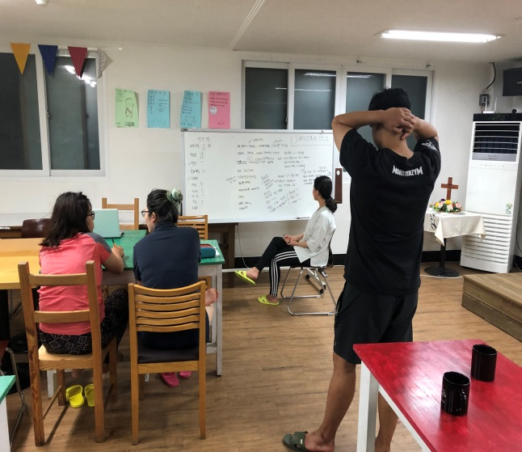
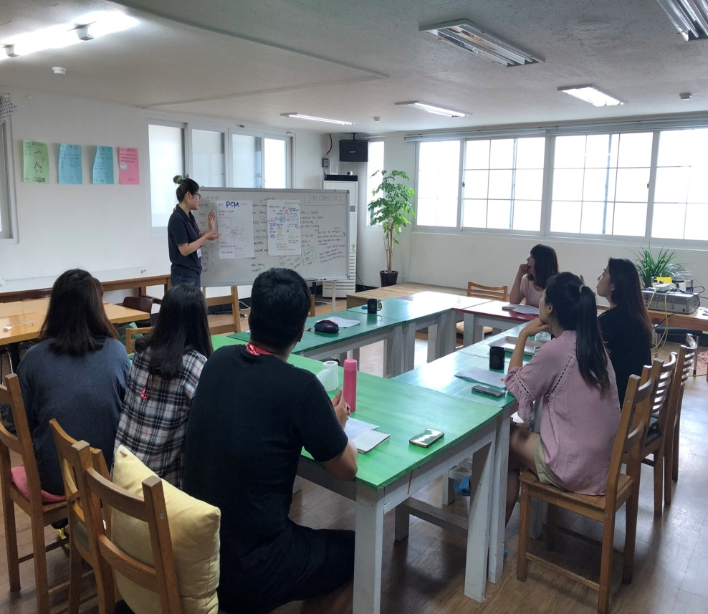
ㅍ
NO1. PCM 이주민들을 위한 마을지도
지역조사부터 마을 지도까지 우리가 PCM을 해나간 지난 3주간의 여정
2
Q. 우리가 양산에서 해볼 수 있는 문제는?
과제찾기
청년정책 ZERO
양산에 청년들이 머물 수 있는 방법?
남부시장 내에 있는 청년몰의 문제점 해결?
장점 : ‘청년’이라는 우리와의 공통점, 양산 YMCA의 폴라리스 청년들과 협업 가능
단점 : 굳이 청년들이 양산에 머물러야 할까?
다문화
우리가 외국인을 진짜 같은 주민이라고 생각할까?
그 분들이 받고 있는 편견을 어떻게 극복하지?
장점 : 우리의 편견에 맞섬, 양산 YMCA 주변의 실제 문제, 생각해보지 못했던 새로운 분야
단점 : 의사소통 문제(설문지 자체가..), 말 걸기가 무서움, 편견
지역갈등 (저쪽 양산 vs 이쪽 양산)
왜 같은 양산이라고 생각하지 않을까? 유대감을 만들어준다면?
장점 : 청소년 동아리 친구들과 협업 가능
단점 : 굳이 왜? 라는 필요성을 계속해서 던지게 됨
플라스틱 ZERO
일회용컵을 사용하지 않는 방법은? 소비자의 귀찮음 해결
장점 : 쉽고, 빠른 PCM이 가능해 보임
단점 : 그렇게 큰 흥미가 없음

Slide 8
ㅍ
NO1. PCM 이주민들을 위한 마을지도
지역조사부터 마을 지도까지 우리가 PCM을 해나간 지난 3주간의 여정
3
Q. 이 동네의 특징은 무엇일까?
외국인 노동자 및 이주민들이 많다
Q. 우리에게 생소한 사람들은 누구일까?
외국인 노동자 및 이주민
Q. 직접 보고 문제의식을 느낀 것은 무엇일까?
버스기사들이 한국인은 기다려주고, 외국인은 기다려주지 않는 것을 보면서 이 동네의 편견을 느낌
주제선정
Q. 그럼 어떻게 하지?
외국인들에게 인터뷰를 통해 먼저 생활적 측면에서 어떤 문제가 있는지 알아보자.
외국인이 여기서 잘 적응하고, 잘 살 수 있도록 생활 편의시설이 담긴 지도를 만들어보자!
실제 지역 인터뷰를 통해 외국인들에게 사람들의 편견이 심한지, 호의적인 사람들이 있는지 알아보자.
Q. 무엇에 흥미가 있지?
한 번도 주변에 있는 이주민이 우리의 실제 주민이라고 느껴본 적이 없다.
이주민들을 통해 직접적으로 사회문제라고 느껴보지 못한 문제에 도전해보고 싶다.
이 문제를 통해 우리가 캄보디아에 가서 닥칠 문제들을 실제로 경험해보고 싶다.
이주민들을 위한 마을지도 만들기
3주 동안 할 수 있고, 우리의 편견을 깰 수 있는 PCM에 도전!
이 지역을 잘 모르는 이주민들을 위해 마을지도로 접근성을 높이자!
생활을 잘 할 수 있도록 많은 정보들을 담아주자!

Slide 9

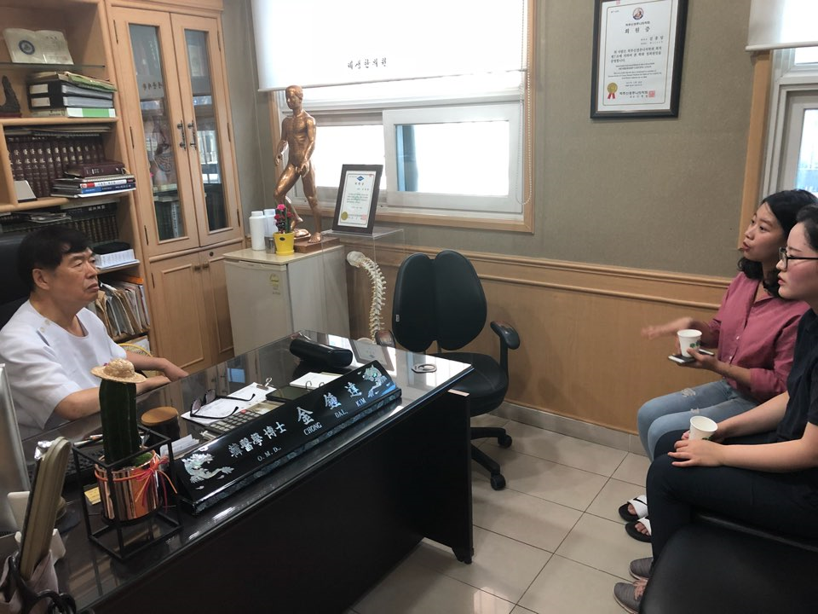
ㅍ
NO1. PCM 이주민들을 위한 마을지도
지역조사부터 마을 지도까지 우리가 PCM을 해나간 지난 3주간의 여정
4
Q. 우리가 만났던 사람들?
외국인 노동자의 집
: 외노자의 집에서 활동하는 ‘리더’들 - 오랫동안 한국에 살아 주로 어느 곳을 가는지 더 자세하게 들을 수 있었다.
다문화 센터
: 캄보디아어를 교육해주시는 선생님 및 이주여성들
지나가는 외국인
: 이 동네에 사시는 분들, 길거리 설문조사!
(엄청 무서워서 말도 못 건 적도 있음..)
인근 외국 식당 방문
: 할랄, 인도네시아, 중국, 태국 등 다양한 식당 방문
(계속 직접 음식을 먹는걸 망설였지만 결국 인도네시아 음식점에 들어가 밥을 먹었다!)
Q. 마을지도 내용?
우리가 생활에 가장 필요한 것들이 무엇이 있을까?
병원, 식사(외국 식당, 외국 식료품점, 한국 마트), 편의시설, 여가, 종교, 교통 등의 생활기반 시설
Q. 조사 방식?
설문지 작성 및 인터뷰
지역조사

Slide 10
ㅍ
NO1. PCM 이주민들을 위한 마을지도
지역조사부터 마을 지도까지 우리가 PCM을 해나간 지난 3주간의 여정
4
총 조사 20명
설문지통계
95%
설문 대상의 95% 사람들은 한국에서 3년 이상 거주자로 설문지의 신뢰성이 보장된다고 여김.
한국어를 배운 경험
한국어를 배운 기관
90%
10%
60%
15%
15%
YES
외국인 노동자의 집
다문화 센터
기타 (학교, 어학원)
75%
우리의 설문지 표본 대다수가 외국인 노동자의 집과 다문화 센터였기 때문에
75%에 해당하는 외국인들이 각 센터에서 한국어 교육을 받았다는 통계가 나온 것으로 사료된다.
다만 이 자료를 토대로 각 기관에서 현재 활발하게 한국어 교육을 시행하고 있다는 사실을 알 수 있다.

Slide 11
ㅍ
NO1. PCM 이주민들을 위한 마을지도
지역조사부터 마을 지도까지 우리가 PCM을 해나간 지난 3주간의 여정
4
총 조사 20명
설문지통계
여가시간
한국
고향
40%
25%
15%
90%
가족, 친구
독서 및 한국어공부
종교활동
가족
영화 및 외식,
가족 친구들과 시간을 보냄
대부분의 외국인들이 고향에서보다 한국에서 더 자유로운 활동을 하고 있다.
캄보디아의 경우, 여성이 친구들과 밖으로 놀러나가는 것은 좋지 않다고
여기는 관습이 있어서 대부분 집에서 가족들과 있는다고 이야기를 했다. 따라서 각 나라의 관습의 차이일 수 있다.
혹은 한국에서 오래 살다 보니 고향에 돌아가면 가족들과 시간을 오래 보내야 하기 때문에
90%가 가족들과 보낸다고 응답했을 수도 있다고 사료된다.
90%

Slide 12
ㅍ
NO1. PCM 이주민들을 위한 마을지도
지역조사부터 마을 지도까지 우리가 PCM을 해나간 지난 3주간의 여정
4
총 조사 20명
설문지통계
종교활동
종교의 종류
종교활동
25%
20%
20%
65%
이슬람교
불교
기독교
YES
종교의 종류는 골고루 분포되어 있으며 조금 더 많은 사람들이 종교활동을 한다고 답했다.
그러나 35%의 사람들은 종교가 있음에도 불구하고, 종교활동을 하지 않는다고 답했다.
그 이유는 힌두교 사원이 없음 (10%), 그냥 안 하는 것 (25%)로 답했다.
꼭 매주마다 교회를 가고, 절을 가는 것이 아니라 큰 행사가 있을 때만 가며, 대부분은 집에서 기도를 드린다고 한다.
35%

Slide 13
ㅍ
NO1. PCM 이주민들을 위한 마을지도
지역조사부터 마을 지도까지 우리가 PCM을 해나간 지난 3주간의 여정
4
총 조사 20명
설문지통계
교통수단
주로 이용하는 수단
60%
20%
20%
10%
10%
버스
택시
자가용
오토바이
지하철 및 자전거
대부분 버스를 선호함. 택시 및 자가용은 각자 목적지만 말하면 그들이 한국어를 잘 못하더라도 갈 수 있기 때문으로 사료.
인터뷰를 했을 때 버스는 밖이 눈에 보이고, 한국어를 하지 못하더라도 눈으로 길을 외우는 것이 가능하며 가격이 저렴하기 때문으로 응답함.
오히려 지하철은 밖이 보이지 않고, 외국인들의 경우 지역 명을 잘 모르고, 한글을 모르는 경우가 많기 때문에
길을 잃을 가능성이 더욱 크고, 지하철을 타는 것에 대해 부담감을 느낌.
60%

Slide 14
ㅍ
NO1. PCM 이주민들을 위한 마을지도
지역조사부터 마을 지도까지 우리가 PCM을 해나간 지난 3주간의 여정
4
총 조사 20명
설문지통계
식사
주로 식사하는 장소
즐겨먹는 음식
국밥
삼겹살
치킨
칼국수
55%
35%
25%
5%
집
회사
기숙사
식당
많은 외국인들이 집에서 밥을 해먹거나 회사 및 기숙사에서 밥을 먹는 것으로 나타났다.
한국 식당에는 그렇게 자주 가지는 않지만 국밥, 삼겹살, 치킨, 칼국수 등의 우리가 흔히 먹는 음식들을 선호한다고 응답했다.
그리고 가끔 외국인을 차별하는 식당들이 존재한다고 응답한 결과도 있었다.
대부분 처음에는 음식이 입에 맞지 않는 경우도 있었지만 오래 살면서 적응한 것으로 보인다.
55%

Slide 15
ㅍ
NO1. PCM 이주민들을 위한 마을지도
지역조사부터 마을 지도까지 우리가 PCM을 해나간 지난 3주간의 여정
4
총 조사 20명
설문지통계
의료
한국
고향
100%
35%
10%
45%
병원
병원
약국
미응답
외국인들이 병원을 잘 이용하고 있는가에 대한 궁금증이 있었는데, 그 부분이 잘 해소되었다,
개개인의 맞춤 진료, 친절, 마음의 안정, 아프기 때문에 등등의 이유로 외국인들이 한국의 병원에 가는 것을 그리 꺼리지 않는다.
그러나 고향에서는 미응답 45%로 어떻게 해결하는지는 알 수가 없었다.
한국의 한의사와 인터뷰 중 외국인이어도 회사에 다니면 대부분 다 의료보험을 받을 수 있기 때문에 한국인과 같은
비용으로 치료를 받을 수 있다고 하였다. 그러나 일부 사람들은 의료보험이 해당되지 않아 일반치료를 받아
더 많은 비용이 청구될 수 있다고 응답하였다.
100%

Slide 16

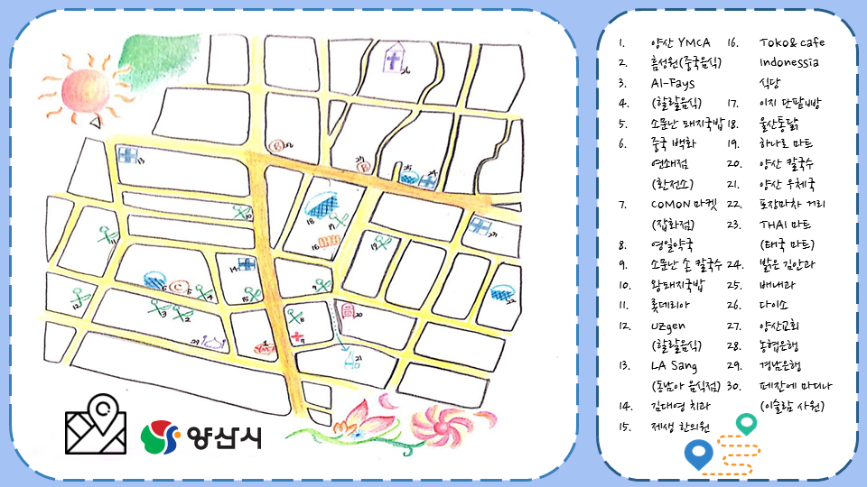
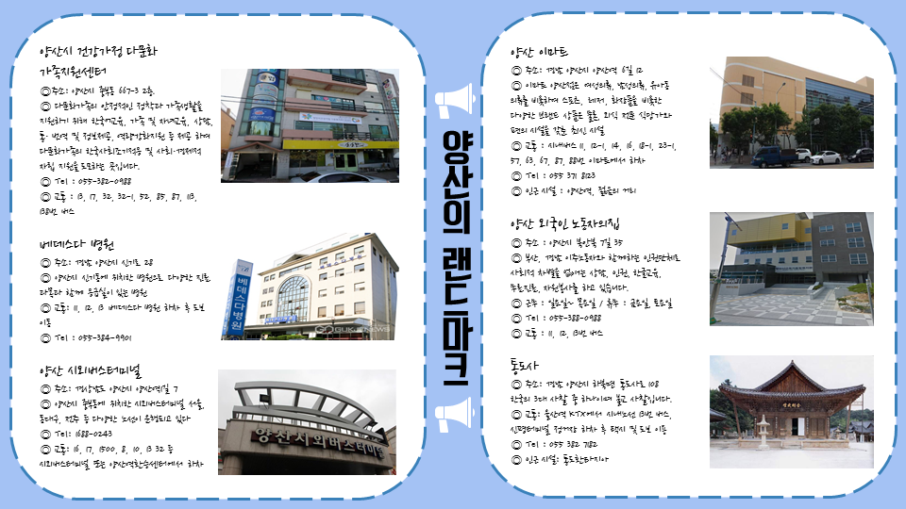
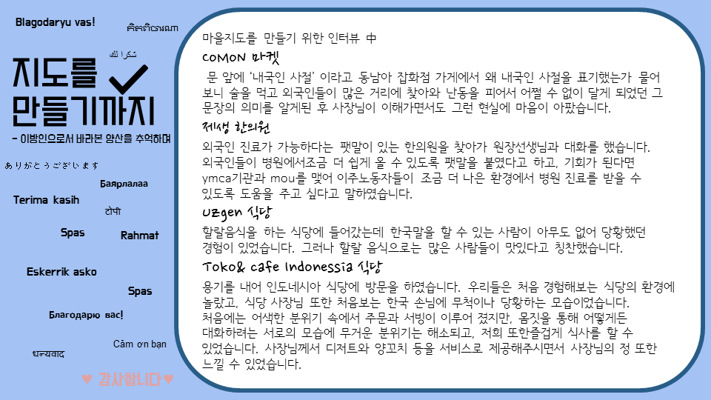
ㅍ
NO1. PCM 이주민들을 위한 마을지도
지역조사부터 마을 지도까지 우리가 PCM을 해나간 지난 3주간의 여정
5
마을지도

Slide 17
NO1. PCM 프로젝트
6
지역조사부터 마을 지도까지
왜 하필 커뮤니티 맵핑일까?
저희의 커뮤니티 맵핑의 목적은 양산의 이방인들, 이주노동자들에게 생활의 요소를 담은 자료를 제공하는 것에서 시작되었습니다.
지역의 이주민들은 어떤 생활을 하고 있을까? 관심도 없던 저희가 관심을 가졌던 사건 하나.
버스가 한국인은 기다려주지만 외국인들은 기다려주지 않는다는 것.
이 곳의 이주민은 어떤 생활을 하고 있는지, 삶에 관심을 가지고 직접 만나서 그들이 살아가는 것의 불편함을 함께 찾아보자는 우리가 할 수 있는 작은 관심과 실천을 위해 커뮤니티 맵핑을 기획했습니다.
우리는 누군가에게 이방인이 될 수 있다고 생각했습니다. 라온아띠로서 캄보디아에 가서도 그들을 이해하기 위해서는 최소한 다양한 민족에 대한 감수성을 키워야겠다고 생각했습니다.
그래서, 시작했습니다
맵핑 의 목적은 이주노동자들에게 삶의 편의의 자료를 제공하는 것

Slide 18

ㅍ
NO1. PCM 이주민들을 위한 마을지도
지역조사부터 마을 지도까지 우리가 PCM을 해나간 지난 3주간의 여정
7
우리들에게 PCM이란?
소감
우리의 제 6의 멤버
현지
한 문제를 조금 더 깊은 감수성의 눈으로 바라보게 해주는 훈련이자 문제 인식에서 나아가 해결방안으로 구체적으로 생각해보게 사고 과정이다.
도쿄의 장벽을 넘은, 오해와 편견의 눈을 가진 나를 발견하는 시간. 이제서야 우리마을에 사는 외국인 시민들이 보인다.
희경
지호
지역문제를 해결하는 건지 처음엔 잘 몰랐지만,
지금은 문제를 알면 알 수록 많이 어렵다.
한 번쯤 해보고 싶었던 주제였고, 지도라는 하나의 결과물을 만들어서 실생활에서 사용할 수 있다는 의의가 있는 것 같다.
지호
채윤
희진
한 문제를 단순히 나와 상관 없는 사회 문제로만 바라보는 게 아니라 ‘내 삶의 문제’로 바라볼 수 있게 해준다. 직접 외국인들을 마주하고, 외국인 식당에 들어가 보면서 내 안에 있던 편견을 알았고 그 문턱을 한 발자국 넘을 수 있었다
지역문제를 해결하는 방법 중 하나를 소개시켜주는 것 같다.
즉, 이 PCM으로 무슨 문제를 다루느냐가 중요하다고 생각한다. PCM에 대해 어렵게 생각하지 말았으면 좋겠다.
수학 문제를 푸는 방식이 꼭 한가지는 아닌 듯이, 한 문제를 바라보는 다양한 시각을 기를 수 있는 방법이다.
재완

Slide 19
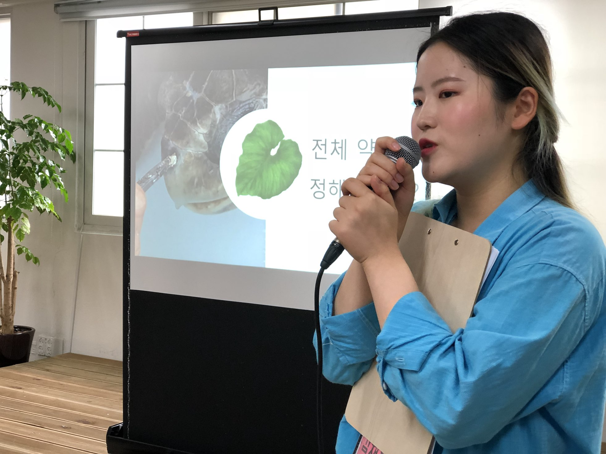
RAONATTI 18
CAMBODIA TEAM
NO. 2
350 PPM
지구를 위한 350ppm, 나부터 시작하는 350ppm
작은 시작이, 사소한 참여가 전 지구를 바꿀 수 있다는
믿음으로 이루어진 캠페인

Slide 20
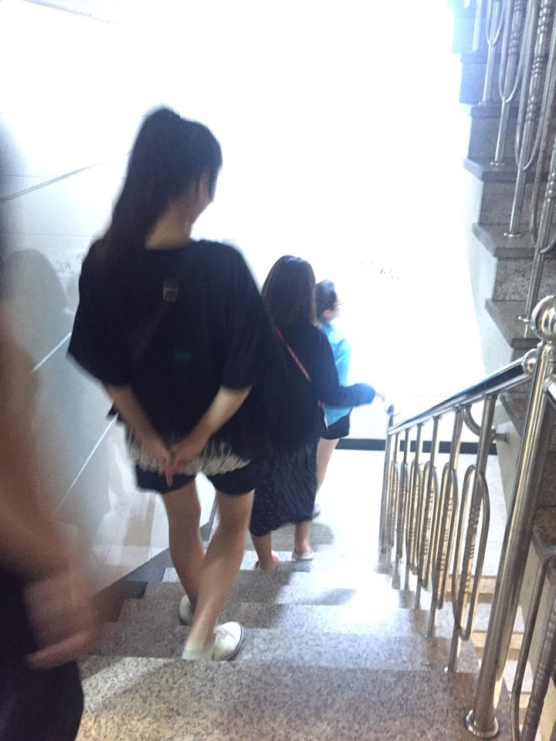
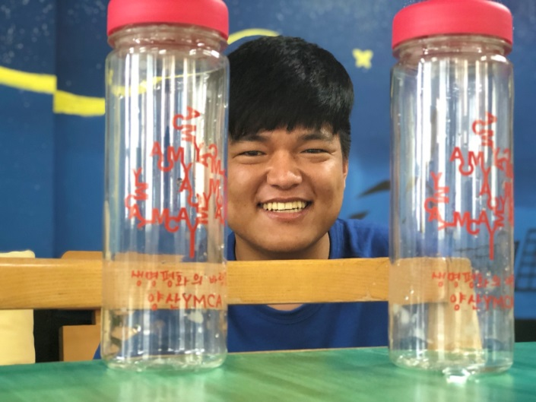
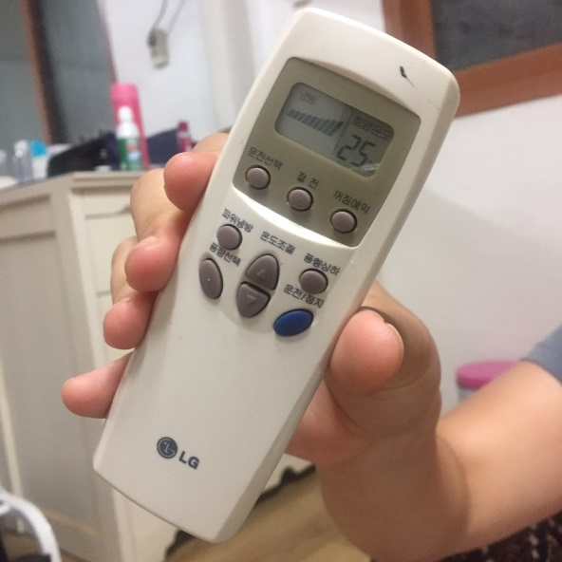
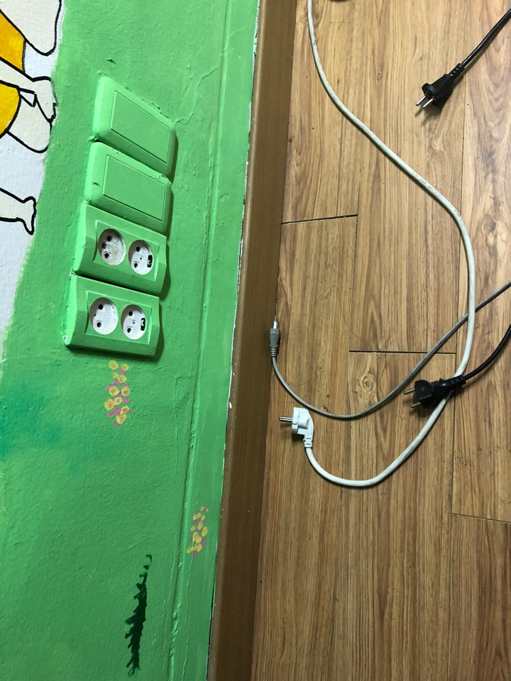
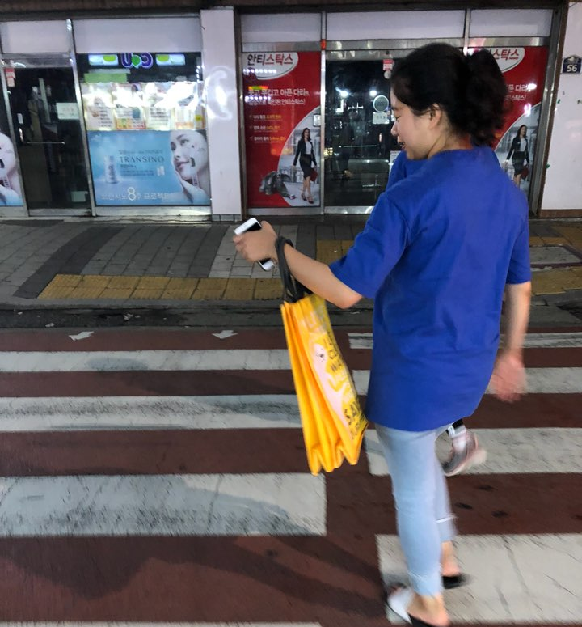
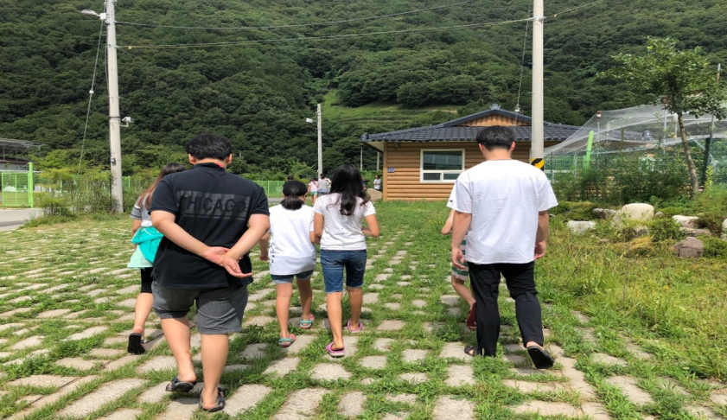
ㅍ
NO2. 350PPM
작은 실천이지만, 모두가 함께 하다면 가능하다는
믿음을 알게 해준 시간들, 즐거운 불편이라는 의미를 알게 해준 시간들
1
◁ 계단이용
▽ 텀블러 사용
▽ 에어컨 적정온도
아띠들의 실천
▽ 장바구니 사용
▽ 안 쓰는 콘센트 뽑기
◁ 가까운
거리는
걸어서

Slide 21
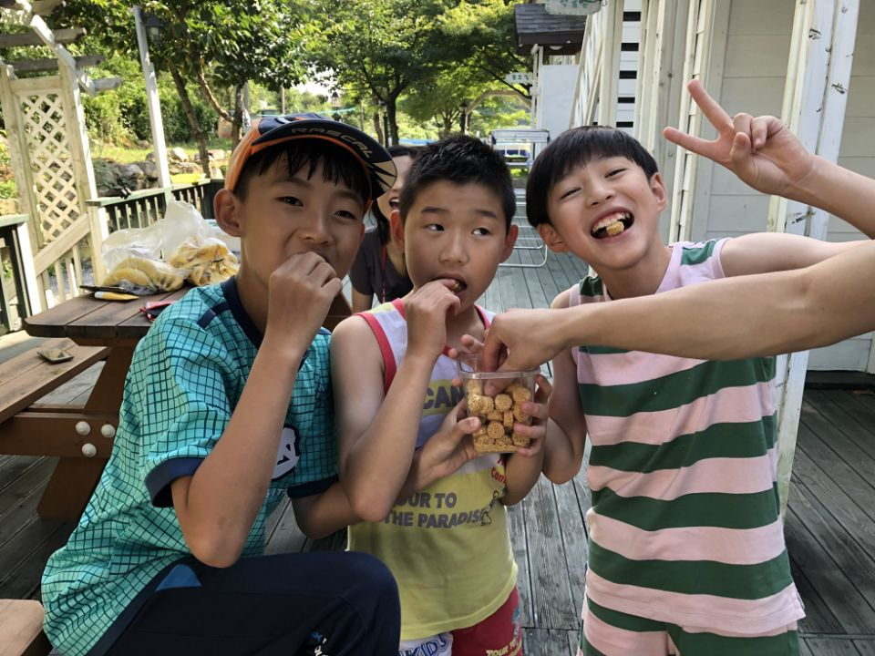
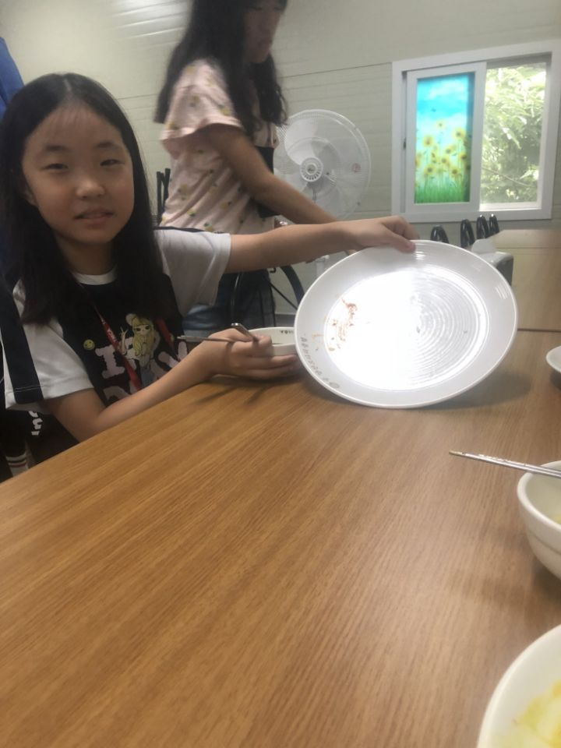
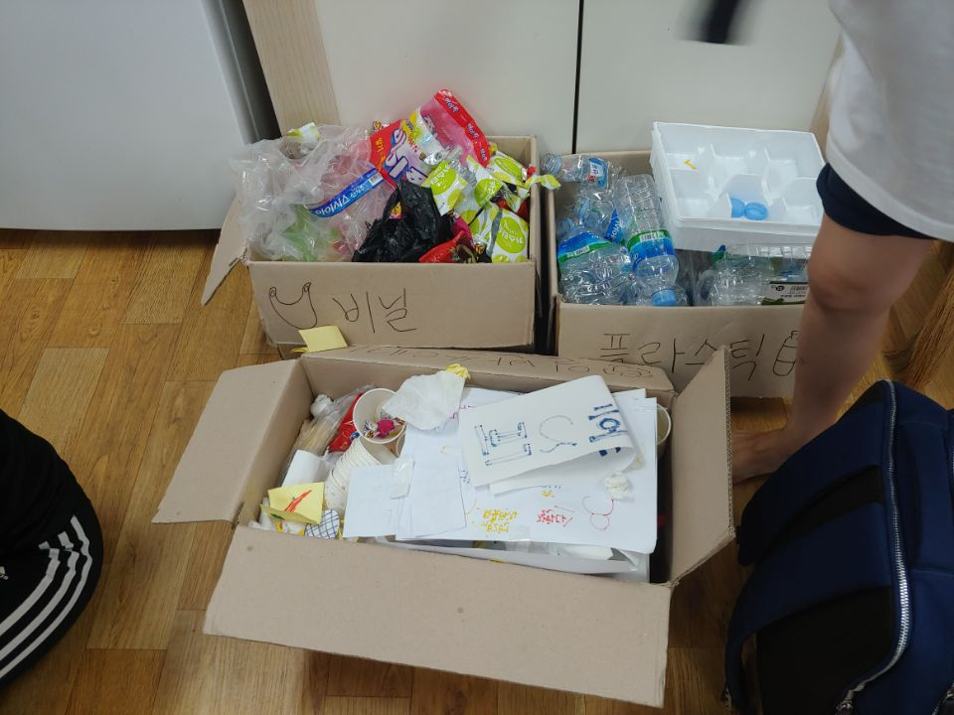
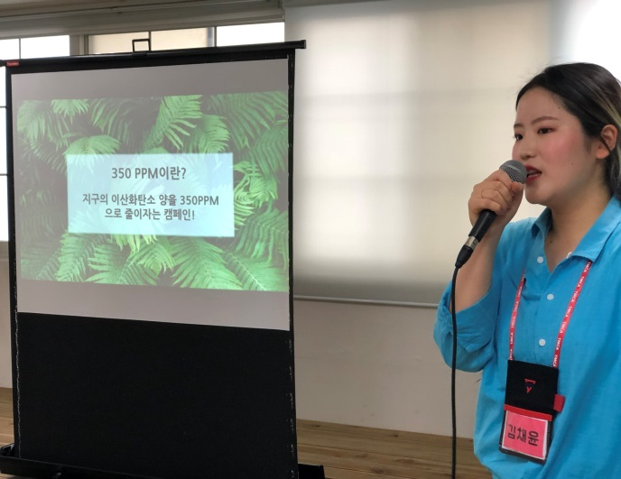
ㅍ
NO2. 350PPM
작은 실천이지만, 모두가 함께 하다면 가능하다는
믿음을 알게 해준 시간들, 즐거운 불편이라는 의미를 알게 해준 시간들
2
함께하는 실천
Q. 아이들과 함께 350PPM을 같이 해보면 어떨까?
어린이 시민들에게 350PPM과 환경오염의 영향에 관한 교육 진행
Q. 어떻게 실천하지?
플라스틱 줄이기
가까운 거리는 걸어 다니기
잔반 남기지 않기
분리수거 하기
Q. 아이들의 실천 방법
과자를 재사용할 수 있는 용기에 담아오기
밥을 남기지 않을만큼만 받기!
분리수거는 꼬박 꼬박
아띠는 교육 중~ 같이해봐요!

Slide 22
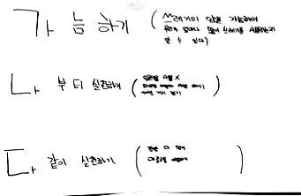
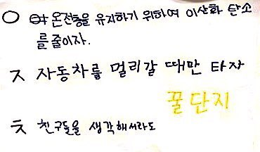
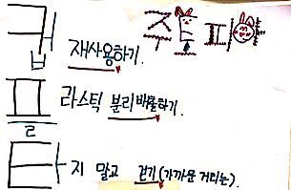
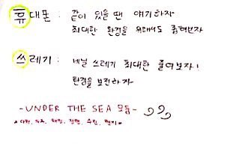
ㅍ
NO2. 어린이들과 함께하는 민주시민 이야기
어린이들은 시민이 될 수 있을까? 어떤 권리를 가지고 있을까? 3박 4일의 어린이 민주시민 되기 프로젝트
3
ㄱ. 가늠하기 (우리가 얼마나 많은 쓰레기를 버릴까)
ㄴ. 나부터 실천하기
ㄷ. 다같이 실천하기
ㅇ. 오존층을 유지하기 위하여 이산화탄소를 줄이자
ㅈ. 자동차를 멀리 갈 때만 타자
ㅊ. 친구들을 생각해서라도
ㅋ. 컵 재사용하기
ㅍ. 플라스틱 분리배출하기
ㅌ. 타지 말고 걷기 (가까운 거리는)
ㅎ. 휴대폰, 같이 있을 때는 이야기하자.
ㅆ. 쓰레기, 비닐 쓰레기를 최대한 줄여보자!
어린이 시민끼리 정한 약속

Slide 23
ㅍ
NO2. 350 PPM
작은 실천이지만, 모두가 함께 하다면 가능하다는
믿음을 알게 해준 시간들, 즐거운 불편이라는 의미를 알게 해준 시간들
4
우리들에게 350 PPM 이란?
소감
현지
캠페인 기간 동안 정말 많은 사람들을 만났습니다. 나이는 다양하지만 사람들의 마음 속 환경을 위한 마음만은 같기에 이렇게 많은 사람들이 동참해주신 것 같습니다.
그래서 저에게 350PPM은 저희들의 서투르고 작은 실천의 가치를 알게 된 시간들이었습니다. 작은 실천을 같이 하는 사람들이 많을 수록 주변을 변화시킬 힘이 있었던 것 같습니다. 350 PPM이라는 숫자는 저에게 ‘참여’라는 가치 입니다. 다양한 생각을 가진 팀원들의 가치는 무엇일지 궁금해지게 되었고, 그 가치들이 모여 세상을 바꿀 수 있을 것이라 생각합니다.
지호
처음에는 전기 콘센트 뽑기, 종이컵 대신 텀블러 컵 사용하기, 분리수거, 가까운 거리 걸어 다니기 등 더운 날씨에 하기도 귀찮고 왜 하는지도 솔직히 이해가 가지 않았다. 그냥 해야 하기 때문에 했다. 그러나 어느 순간부터 분리수거를 하고, 컵을 사용하고, 장 바구니를 들고 다니고, 가까운 거리는 걸어가자는 말이 나왔다. 처음에는 이러한 생활습관이 불편했지만 몸과 마음이 적응을 하니 환경문제에 관해서 더 진지하게 관심을 가지고 참여하는 나를 발견하게 되었다.
지호
희진
350PPM을 하기 전에는 마트에 갈 때 비닐봉지를 받아오는 게 당연했고, 엘리베이터를 사용하는 것이 당연했고, 일회용품을 쓰는 것이 당연했다. 그러나 350PPM을 하면서 마트에 갈 때는 장바구니를 들고 가는 게 당연해졌고, 계단을 이용하는 게 당연해졌고, 텀블러를 들고 다니는게 당연해졌다. 350PPM은 나에게 당연하지 않았던 것들을 당연하게 만들어 주었다.

Slide 24
ㅍ
NO2. 350 PPM
작은 실천이지만, 모두가 함께 하다면 가능하다는
믿음을 알게 해준 시간들, 즐거운 불편이라는 의미를 알게 해준 시간들
4
우리들에게 350 PPM 이란?
소감
채윤
어릴 때 분리수거를 해 온 저로써는 이미 습관이 되어 힘들었던 점은 없었습니다. 하지만 이번에 분리한 플라스틱과 비닐의 재활용이 많이 낮다는 사실을 알게 되었습니다. 특히 플라스틱 병 같은 경우는 무색인 PET병이어야지 재활용이 가능하다는 사실이라던가 유럽에서는 이미 PET병 색이 없다는 사실. 이러한 사실을 하나씩 알아가면서 우리나라에서는 어떤 식으로 재활용이 되는지도 궁금해지기도 했습니다.
8월 부터 시행된 매장 안 플라스틱 컵 사용 금지. 하지만 계속되는 손님의 요구에 어쩔 수 없이 사용하는 플라스틱 컵. 예전에는 ‘나 한 명이라도 누구 한 명이라도 노력하면 ~’ 이었다면 지금 환경오염이 심각해지고 나날이 기온이 높아지고 있는 가운데 ‘모두가 함께 노력하는 ~’이 되어야 하지 않습니까? 인간인 우리가 환경 파괴의 주범이라는 사실을 기억하고, 모든 사람들이 환경 보전을 위해 노력해야 한다고 생각합니다.
350PPM을 실천하기 위해 계단을 이용하고 분리수거를 철저하게 하는 등 사소하지만 작은 다양한 것들을 시행하였습니다. 생각으로만 여러 가지 방법들을 떠올렸을 때는 되게 쉬운 것들이라고 생각하였으나 몸소 실천을 해보니 너무나도 불편했습니다. 종이컵을 사용하면 편할 텐데.. 엘리베이터를 타면 좋을 텐데.. 그러나 조금씩 하다 보니 저도 모르게 이것들이 당연시되었고, 체득하게 되었습니다. 환경을 위한 저의 실천이 얼마나 도움이 될지는 아직 잘 모르겠지만 조그만 실천이 지구를 지킬 수 있는 큰 도움으로 나비효과가 작용하였으면 좋겠습니다.
재완

Slide 25
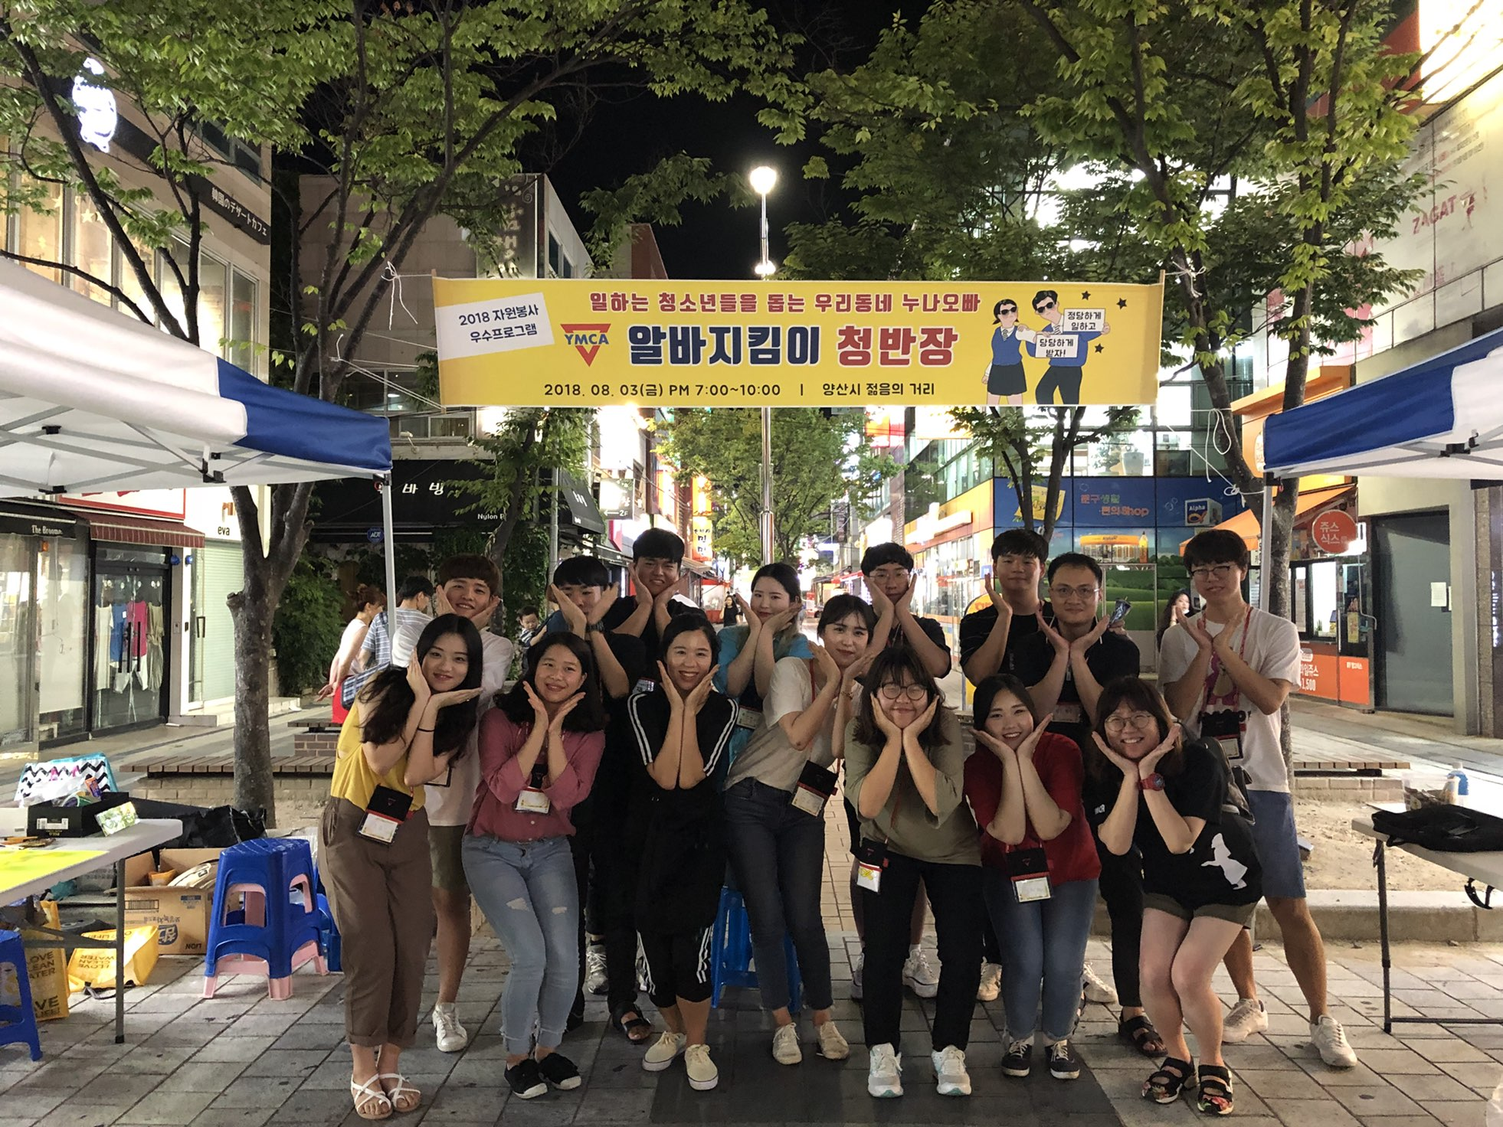
RAONATTI 18
CAMBODIA TEAM
NO. 3
청반장이란?
양산 청소년들이 아르바이트를 할 때 근로계약서를 제대로 쓰고 있는지
혹시 부당대우를 받고 있지는 않는지 확인하고, 그들이 받아야 하는 권리를 알려주는 캠페인입니다.
이 캠페인을 통해 양산 YMCA에서는 청소년들이 아르바이트 하는 곳으로 실제 모니터링을 나가 어떤 상황인지
다시 한 번 확인하고, 각 점주님들의 입장도 들어보게 됩니다.

Slide 26
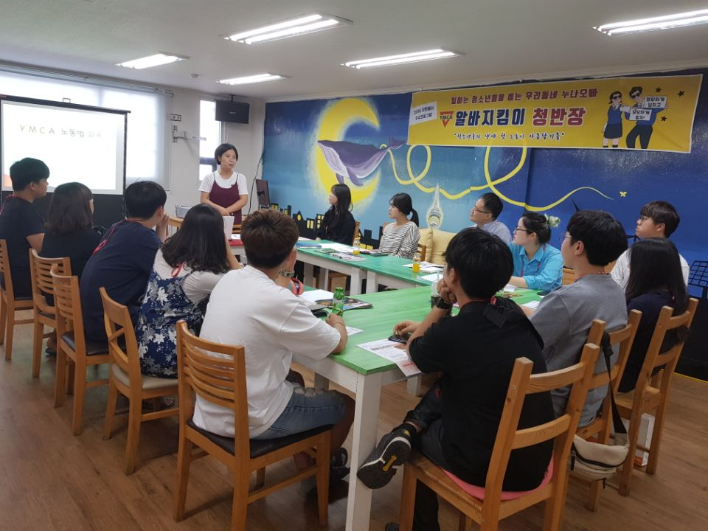
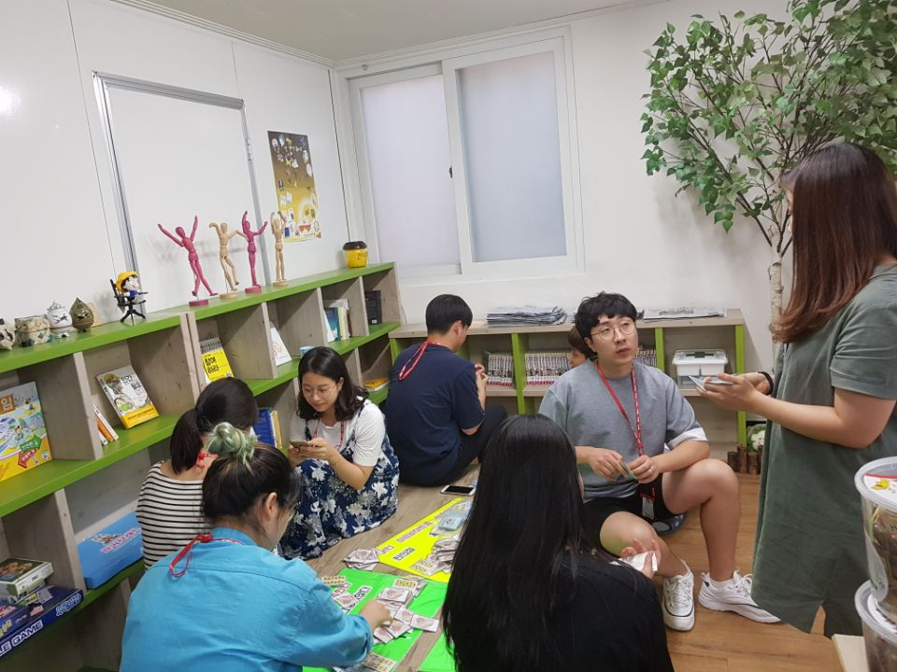
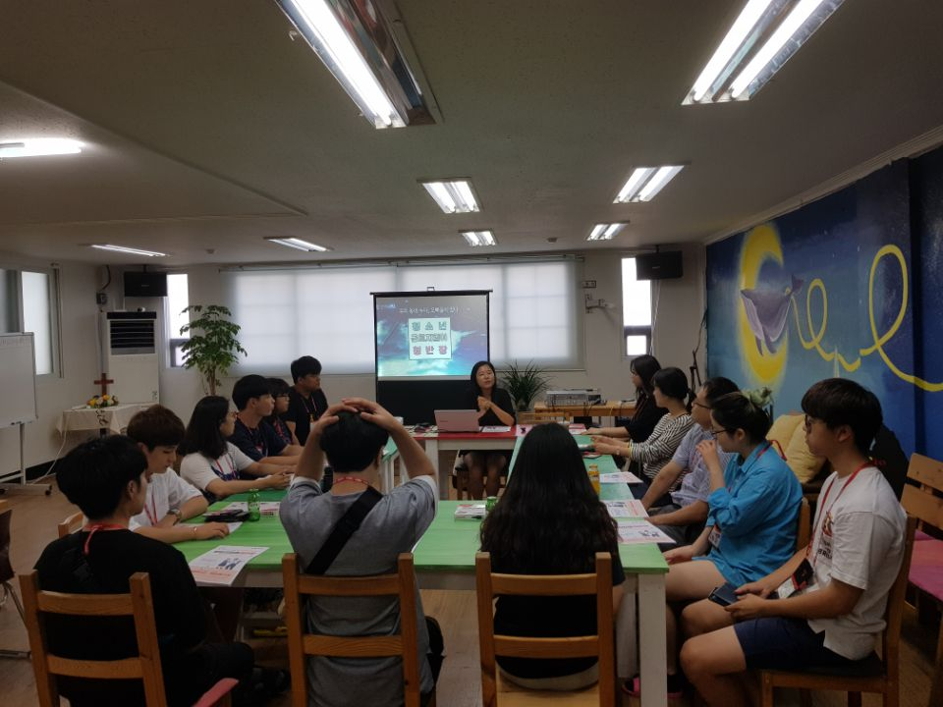
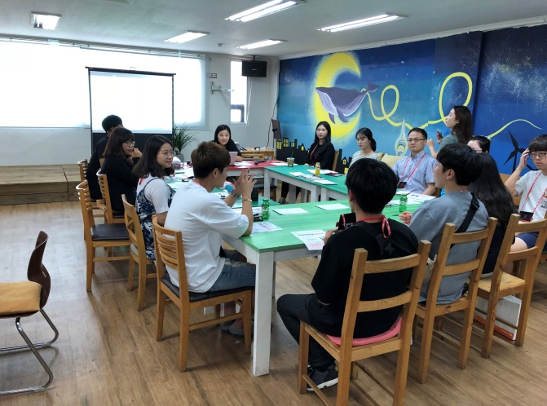
NO3. 우리들의 청반장 이야기
청반장! 노동인권부터 청소년 만나기까지의 우리들의 노력
1
Q. 아르바이트 경험이 있나요?
각자의 아르바이트 경험을 통해 서로의 이야기를 들어보고, 청소년들의 아르바이트 상황은 어떨지 예상해 보았다.
알바경험
2
Q. 노동법에 대해 얼마나 알고 있나요?
청소년 노동에 대한 것 뿐만 아니라 우리가 잘 모르는 노동법에 대한 상식까지!
노동인권
3
알바 상식 O,X / 근로계약서 작성 / 보드 게임 / 우리 동네 좋은 알바 노답 알바 / 홍보
역할분배

Slide 27
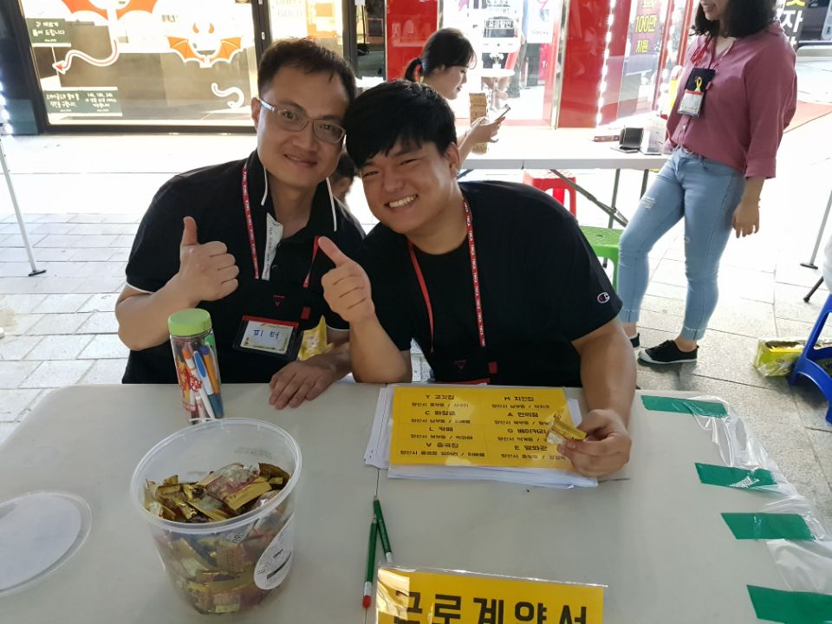
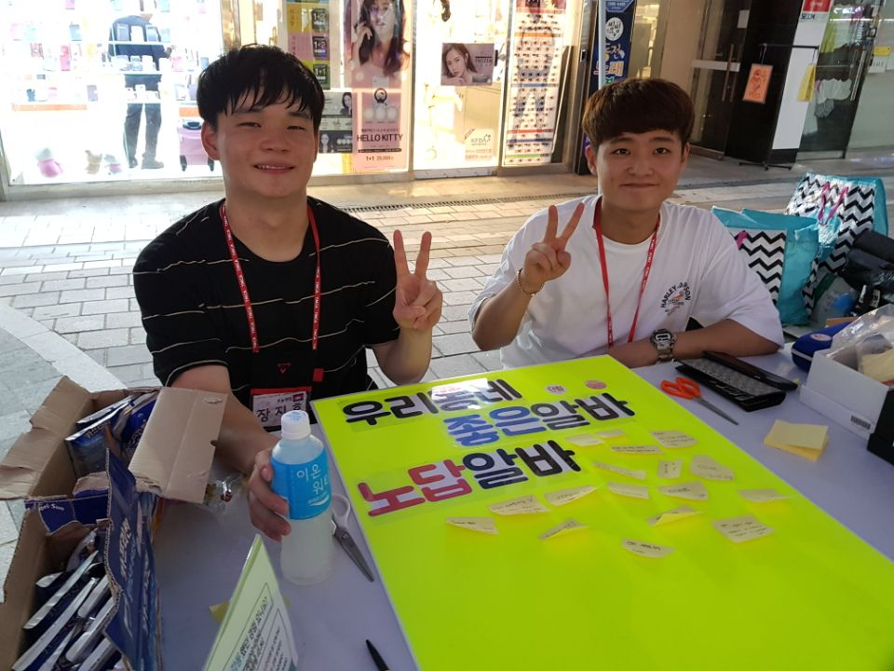
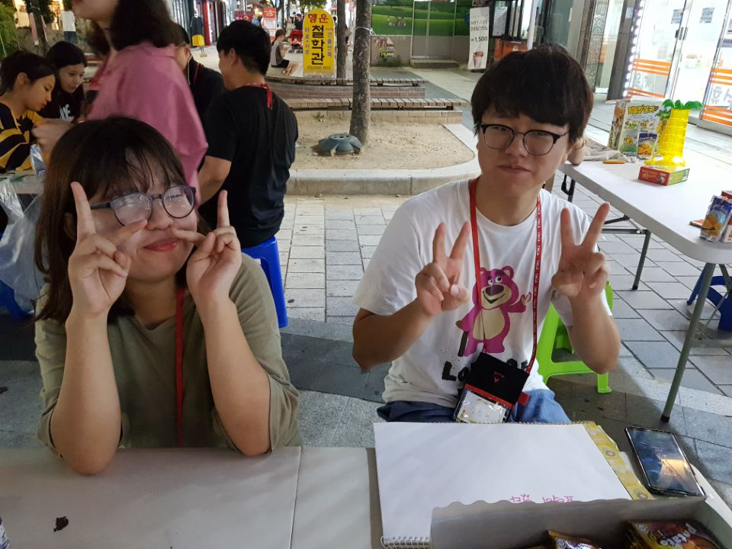
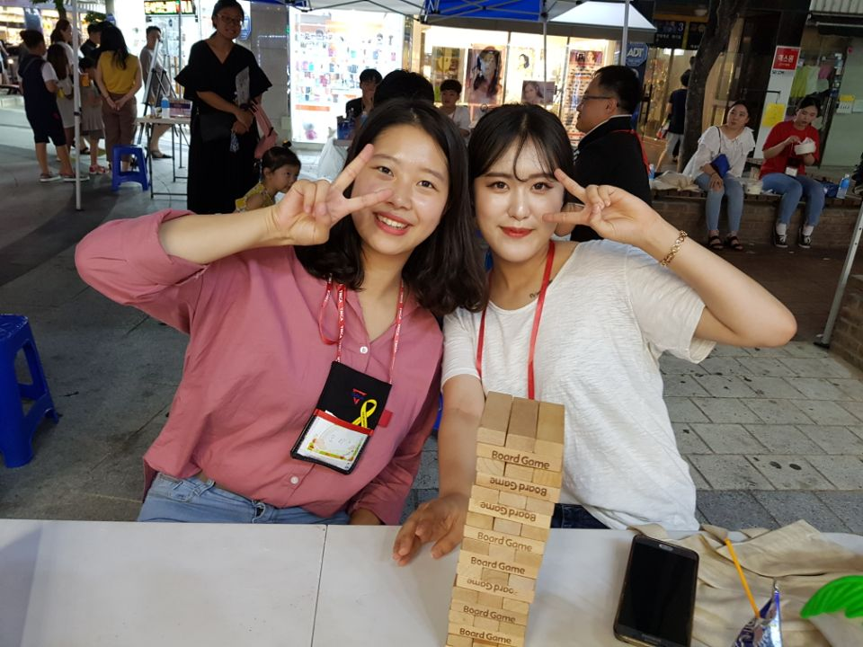
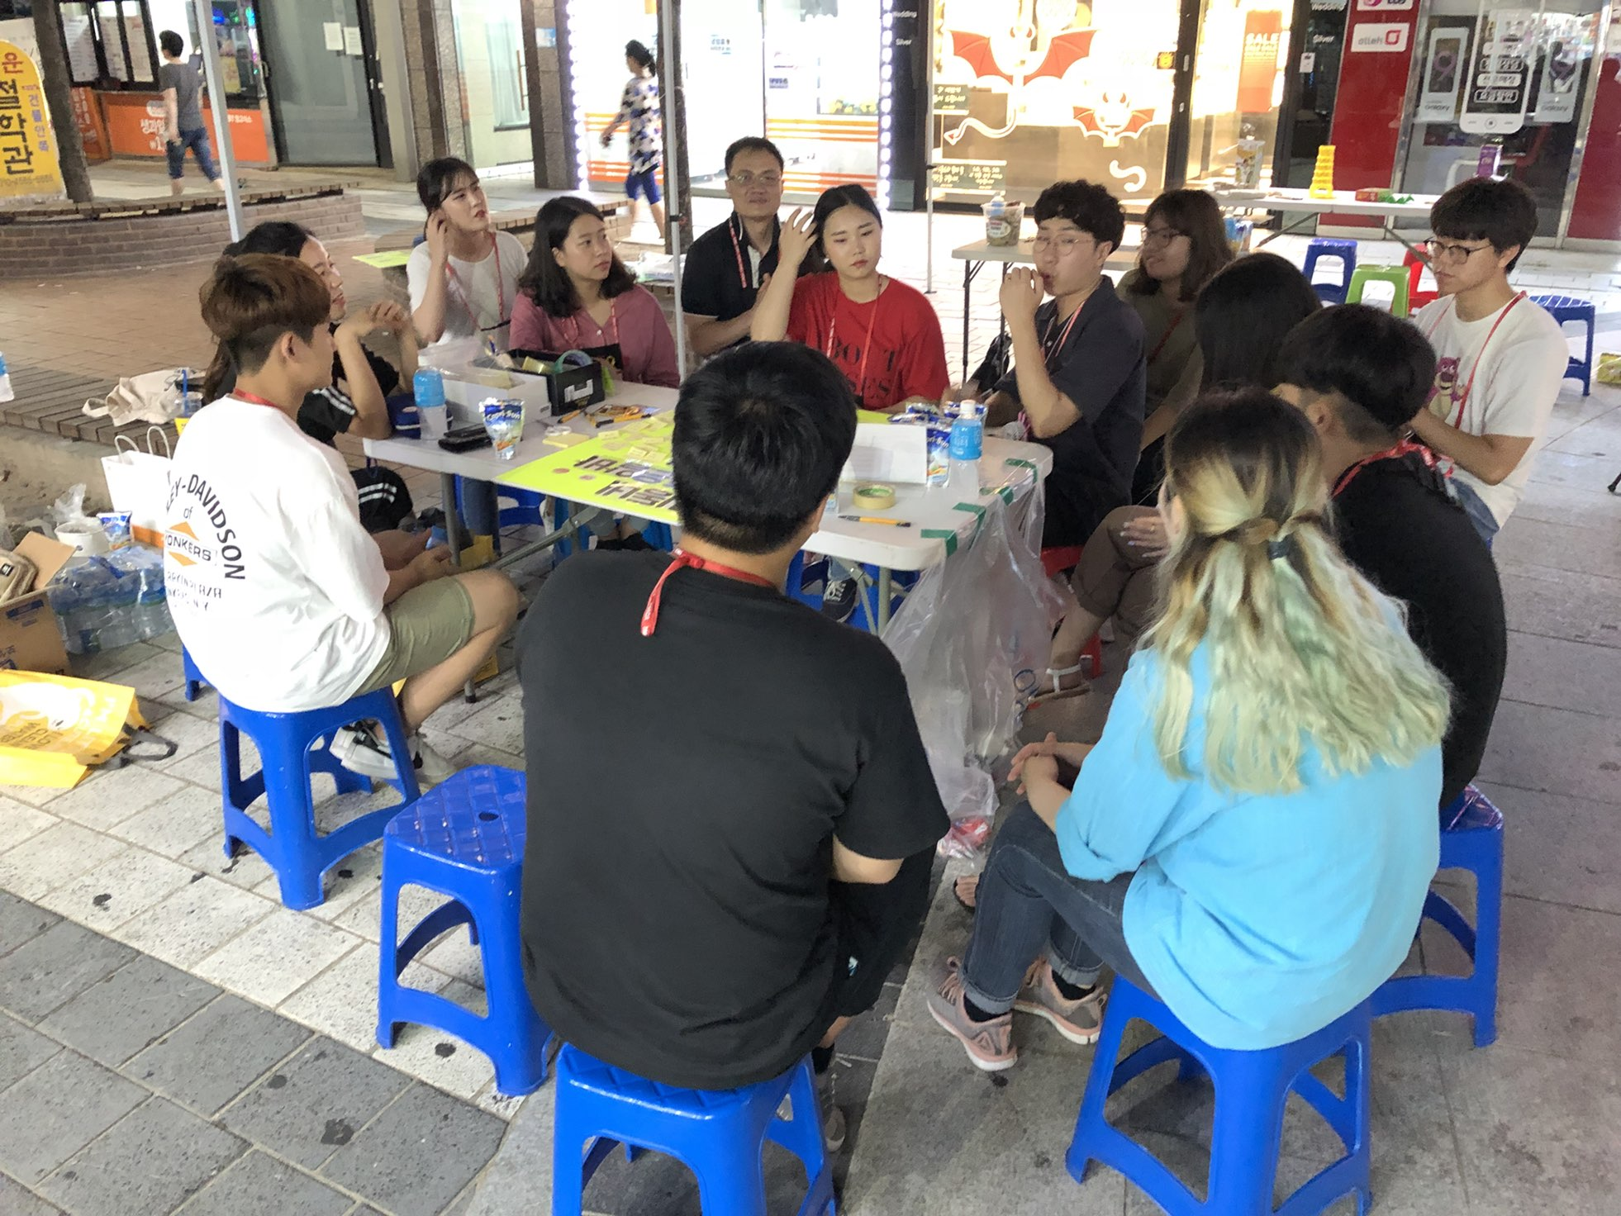
NO3. 청반장의 역할분배
청반장에서 라온아띠가 각자 맡은 역할
청소년 알바지킴이
위대한 캄팀
+ 많은 청소년들을 돕고 싶은
마음에 ‘참여’한 자원봉사자들
근로기준법
좋은 알바 나쁜 알바
알바상식 O,X
보드게임
판넬홍보
안재완
장지호
김현지
강희진
김채윤

Slide 28
NO3. 우리들의 청반장 이야기
청반장! 노동인권부터 청소년 만나기까지의 우리들의 노력
알바 OX 퀴즈의 예시
(헷갈리지만 꼭 필요한 상식!)
Q1. 청소년의 일일 근로시간은?
① 5시간
② 6시간
③ 7시간
④ 8시간

Slide 29
ㅍ
NO3. 우리들의 청반장 이야기
청반장! 노동인권부터 청소년 만나기까지의 우리들의 노력
4
우리들에게 청반장 이란?
소감
현지
나는 알바상식 OX를 통해 거리의 청소년들, 시민들을 만나면서, 그 과정을 준비하면서 의외의 것들, 씁쓸함을 느낀 것 같다. 권리와 이익의 사이에서 알바라는 제도에 갇혀서, 수많은 알바들의 권리가 무시되는 현실이 너무 안타까웠다. 내가 개인적으로 물어본 알바에서 당한 차별이나 불이익을 신고하는 것이 어렵다라는 나의 말에는 정말 대다수 99%가 그렇다라고 답했다.
그들이 당한 차별, 몰라서, 알고도 당한 피해들을 당당하게 보상받을 수 있는 사회적인 인식을 만드는데, 미약하나마 그 시작을 청반장에서 했다고 생각한다
지호
살면서 첫 캠페인이다. 처음에는 걱정했다 나고 잘 모르는데 내가 설명해 줄 수 있을까?? 근데 하면서 느낀 점은 무언가를 설명해줄 때 많이 아는 것도 중요하지만 잘 듣고, 공감하는 태도가 중요하다는 것을 실제 활동을 통해서 조금은 알았다고 생각한다
우리 모두가 알고 있어야 할 내용이었지만 언제부턴가 나중에 알아봐야지 하고 계속 미뤘던것 같다. 혼자 근로기준법을 알아보는 것이 아니라 질문할 수 있는 기회가 있어서 다행이었다. 청반장 프로그램 중 알바상식은 정말 우리가 하는 고민 대부분이었고 많은 도움이 되었다.
지호
채윤
희진
사실 청반장 할 때 ‘보드 게임’을 맡으면서 아이들과 아르바이트에 대해 이야기하는 것보다는 참 잘 놀고 왔다는 생각이 든다. 그러나 이런 활동들을 통해서 아이들이 자신이 보호받고 있다는 것을 느끼고, 직접 모니터링을 나가는 것을 통해 점주들에게 경각심을 일깨울 수 있을 것 같다는 생각이 들었다.
재완
청반장을 준비하면서 생소했던 노동법에 대해 조금 더 알 수 있었다. 그리고 생각보다 악덕사장이 많다는 것에 한번 놀랐다.

Slide 30
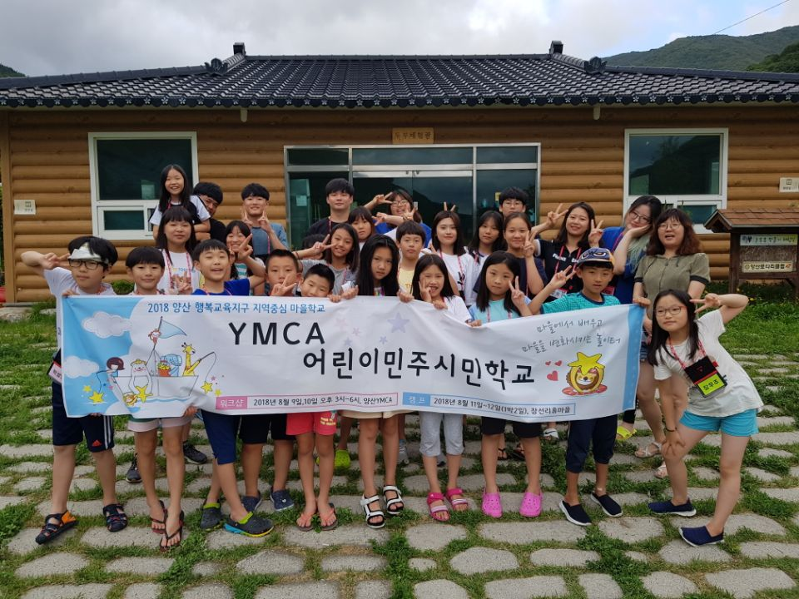
RAONATTI 18
CAMBODIA TEAM
NO. 4
어린이
민주시민학교
2일 동안의 민주시민교육과 1박 2일의 배내골 마을살이 활동을 통해 어린이들이 민주 시민이란 무엇인지,
자신이 시민으로써 어떤 권리를 가지고 있고, 어떻게 세상과 함께 소통할 수 있는지를 마을에서 직접 배워보는
활동으로써 농부아줌마와 화채 만들기, 빵 아저씨와 케이크 만들기, 배내골 휴 마을의 부녀회장님과 꽃 손수건 만들기. 두부
체험관에서 직접 두부 만들기 등을 통해 자신이 살고 있는 마을의 구성원들이 어떤 일을 하고 있는지 배울 수 있었습니다.

Slide 31
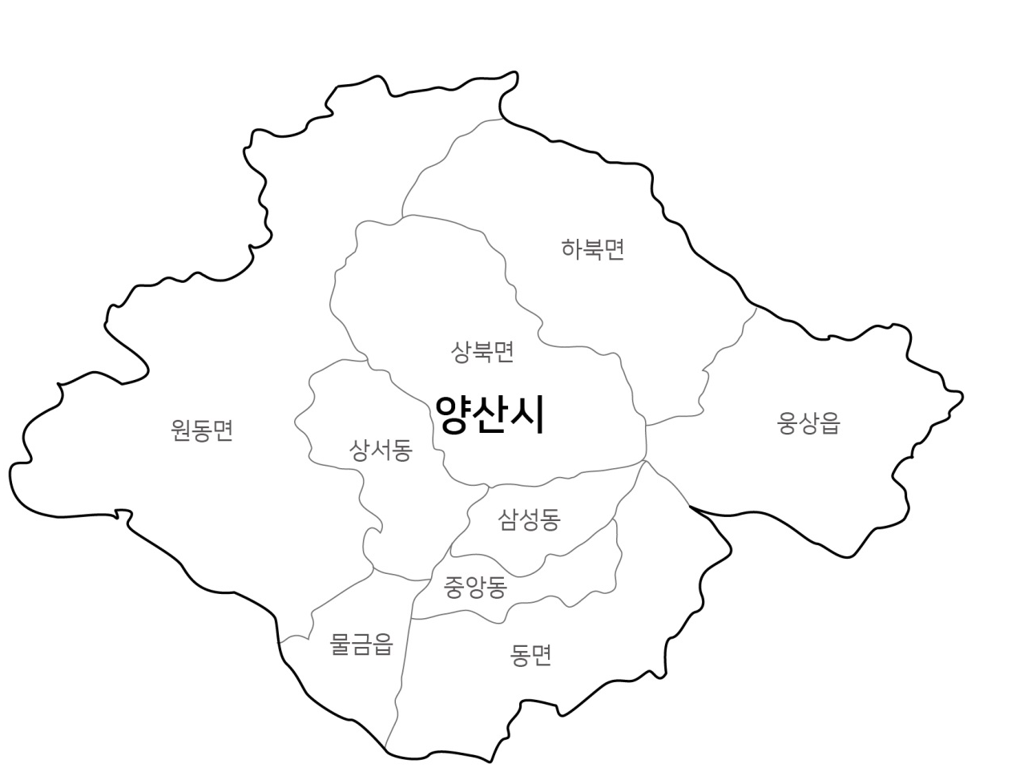
NO4. 어린이들과 함께하는 민주시민 이야기
어린이들은 시민이 될 수 있을까? 어떤 권리를 가지고 있을까? 3박 4일의 어린이 민주시민 되기 프로젝트
1
첫 째날, 민주시민? 그게 뭐지?
어린이 민주시민이 무엇인지 알아보기
나를 알고 너를 알기
다양한 방법으로 자신의 이야기 표현하기
(신호등 게임, 손가락 표시)
농부 아주머니와 함께 화채 만들기
둘 째날, 권리로 보는 눈이 뭘까?
유엔아동권리협약을 통해 자신의 권리가 무엇인지 알아보기
물놀이 안전 교육
마을 빵 아저씨와 빵 만들기
양산YMCA
2
배내골 휴마을
1
양산YMCA
2
셋 째날, 배내골 마을 살이
마을에서 함께 만드는 꽃 손수건, 두부
온전히 놀아보기(물놀이)
만약 내가 어린이 시장이 된다면?
네 째날, 마지막 날
어린이 민주시민학교의 수료
롤링페이퍼 등 추억 정리하기
배내골 휴마을

Slide 32
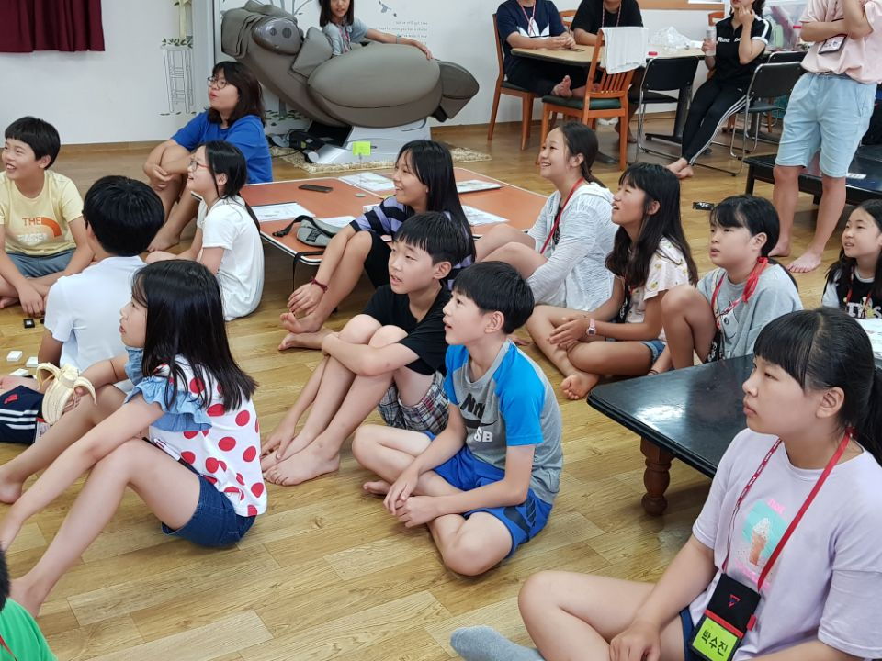
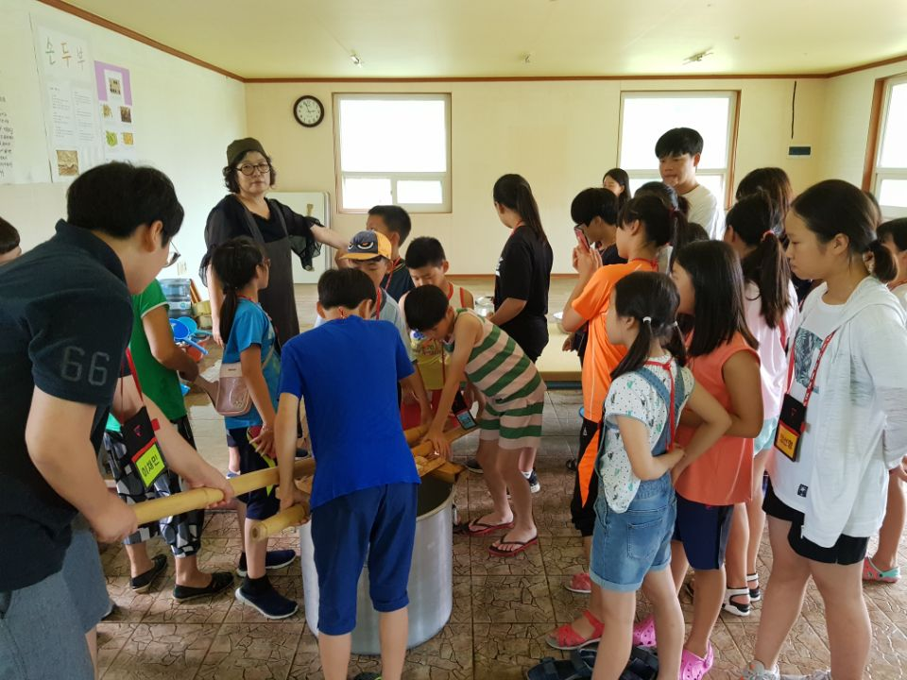
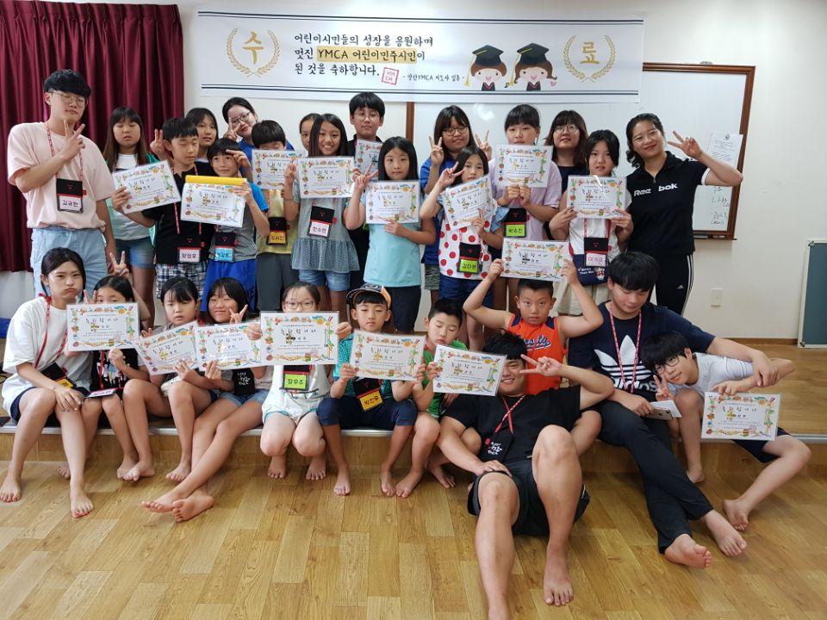
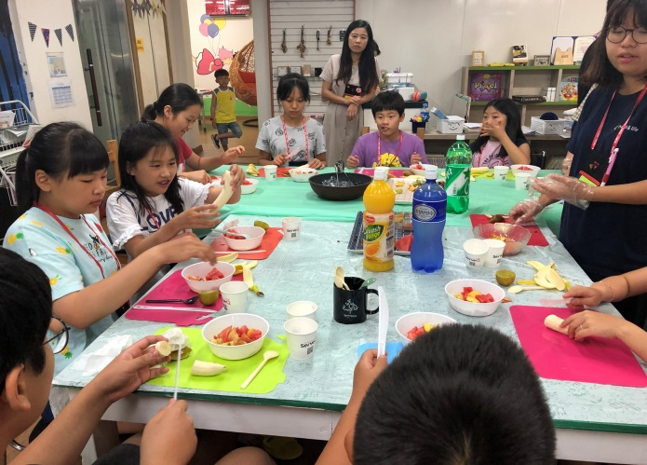
ㅍ
NO4. 어린이들과 함께하는 민주시민 이야기
어린이들은 시민이 될 수 있을까? 어떤 권리를 가지고 있을까? 3박 4일의 어린이 민주시민 되기 프로젝트
1
Q. 마을에서 아이들이 잘 놀 수 있을까?
핸드폰 X
요리체험과 자연체험
마을에 게신 어르신들의 따뜻한 정
친구들과 마을 분들과의 함께 하는 경험
작은 물건이지만 손수 만드는 과정을 통해서 소중한 추억
배내골
마을살이
2
Q. 어린이가 시장이 된다면?
어린이들의 권리가 잘 담겨진 도시
권리의 눈으로 세상을 바라보기
직접 정책을 만들어보는 민주시민
어린이 민주시민
시장 선거

Slide 33
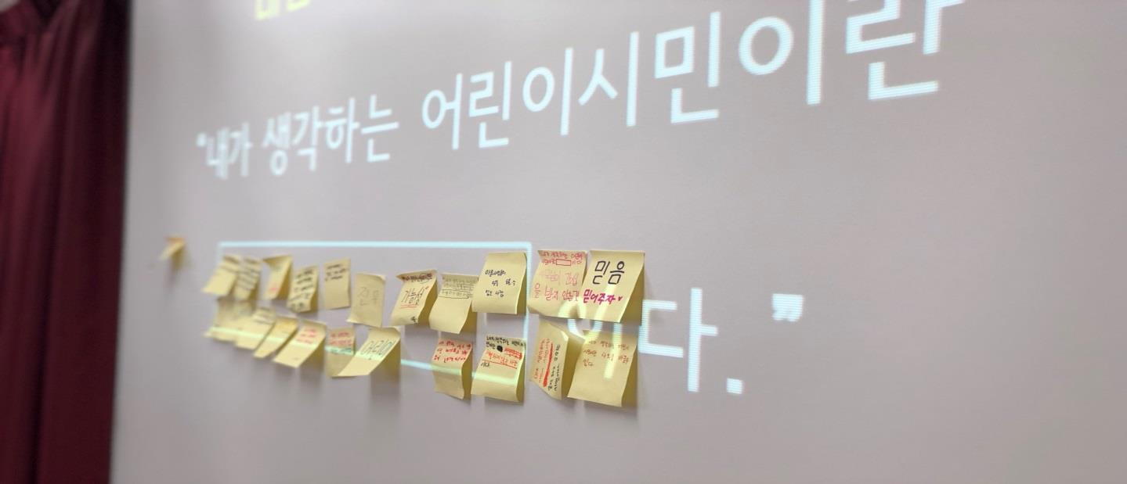
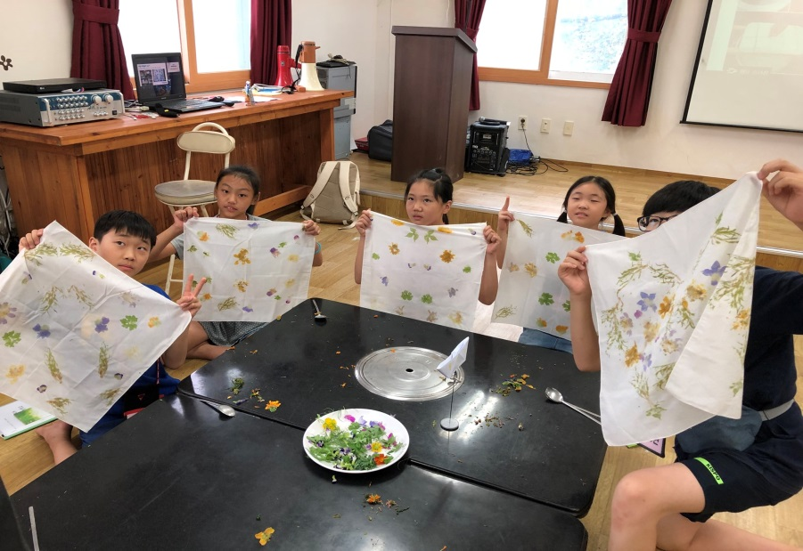

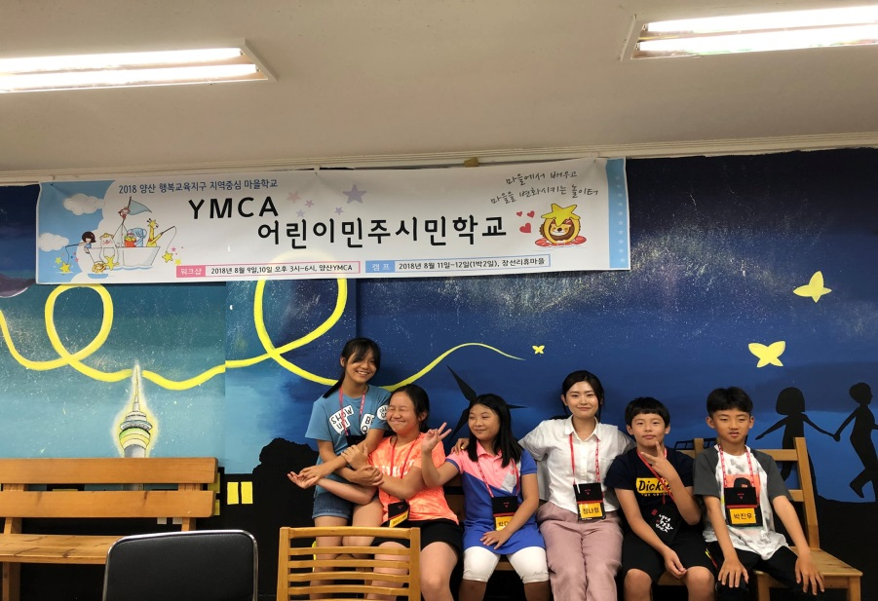
ㅍ
NO4. 어린이들과 함께하는 민주시민 이야기
어린이들은 시민이 될 수 있을까? 어떤 권리를 가지고 있을까? 3박 4일의 어린이 민주시민 되기 프로젝트
아띠도 함께 배우고
성장했던 YMCA
어린이민주시민학교
♥
8.9~8.12

Slide 34
ㅍ
NO4. 어린이들과 함께하는 민주시민 이야기
어린이들은 시민이 될 수 있을까? 어떤 권리를 가지고 있을까? 3박 4일의 어린이 민주시민 되기 프로젝트
4
우리들에게 어린이 민주시민 이란?
소감
현지
처음 내가 선생님이라는 말을 들었을 때에는 책임감과 부담감이 있었고, 걱정도 많았다. 완벽하지않고, 때로는 아이들에게 피해만 끼칠까봐 두려웠지만 때로는 선생님으로서, 언니로서의 나의 모습을 보여주려고 노력한 것 같다. 나의 모둠아이들은 서로 다른 색깔을 가지고 있었지만, 짧은 시간동안 조금이나마 변화했다는 것을 알 수있었다. 정말 순수하고, 착했고, 나또한 많이 배울 수 있었던 경험이 된 것 같다. 어린이라는 틀에 갇혀서 어느 순간 그들의 생각을, 성장을 막고 있는 사회나 그런 것에 적응된 나 자신을 볼 수 있어서 나부터 바뀌어야겠다는 생각이 들었다!
지호
어린이들과 시간을 보내는 시간은 즐겁다. 지치진 않는 체력, 순수함, 에너지는 나에게도 긍정적인 영향을 준다. 민주시민에 관해 토론하는 어린이, 아동권리에 관해 말하는 어린이들을 보고 내가 이전에 가졌던 어린이들에 관한 편견이 잘 못 되었구나 라는 것을 깨달았고 수업을 하면서 민주시민어린이들에게 많이 배웠고 그 친구들에게 고마웠던 시간이다
솔직히 처음에는 민주시민이라는 내용에 아이들이 잘 이해할 수 있을지 걱정이 되었다. 하지만 내 걱정이 무색하게 아이들은 많은 것을 알고 있었고 지속적인 관심을 가지고 있었다. 4일 동안 이어진 시간 속에서 아이들이 점점 우리에게 마음을 열어가는 것이 보였고 그만큼 기뻤다. 하지만....나 자신은 어린이들의 에너지를 감당하기에 벅차다는 걸 깨달았다...
지호
채윤
희진
왜 난 아이들을 어리다고만 생각하고 있었을까? 과연 아이들이 어린 걸까. 우리의 편견인 걸까. 이 물음이 머릿속에서 떠나지 않았다. 아이들과 함께하는 시간들이 참 소중하고 즐거운 시간이었다.
재완
오히려 어른들보다 명확하고 솔직하게 자신의 의견을 표현하는 어린이들을 보고 매우 부끄러운 마음이 들었다. 그리고 무엇보다 어린이들의 지칠 줄 모르는 에너지와 밝은 모습에 나 또한 행복한 시간을 보낼 수 있었다.

Slide 35
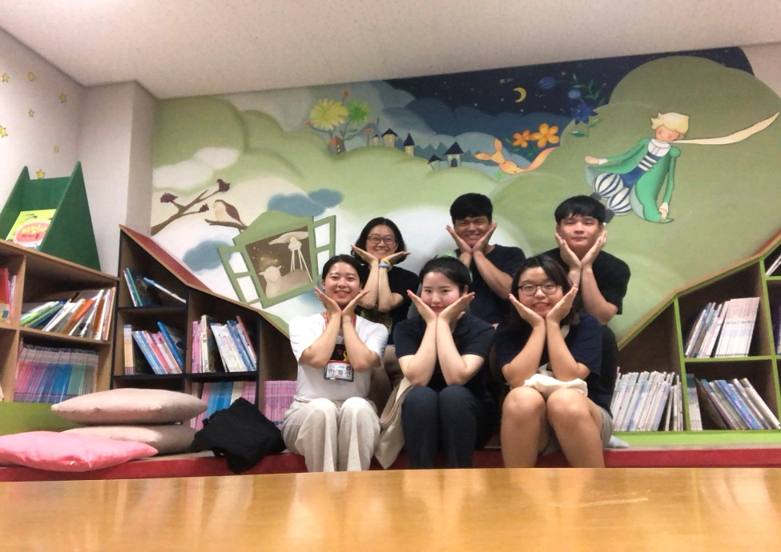
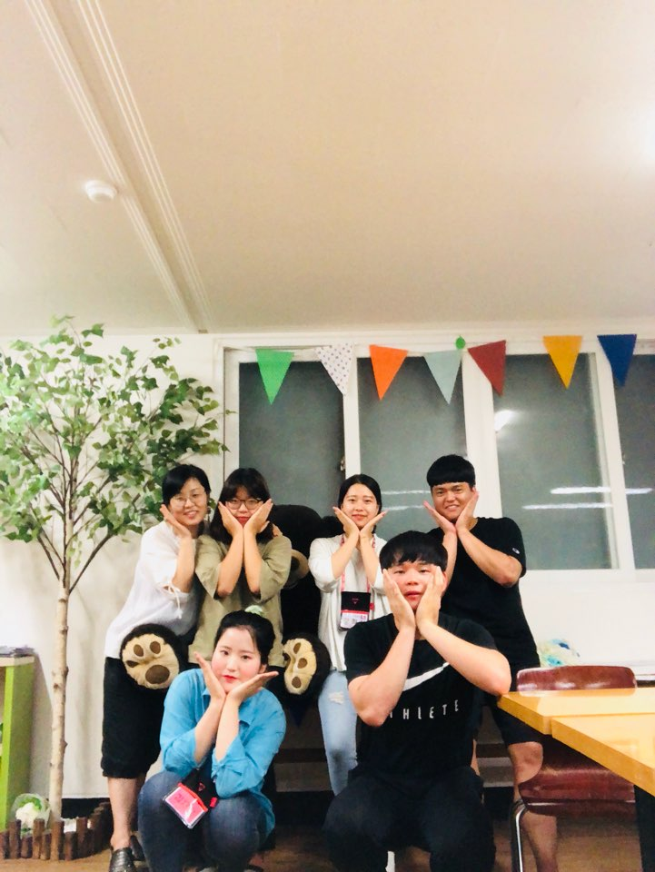
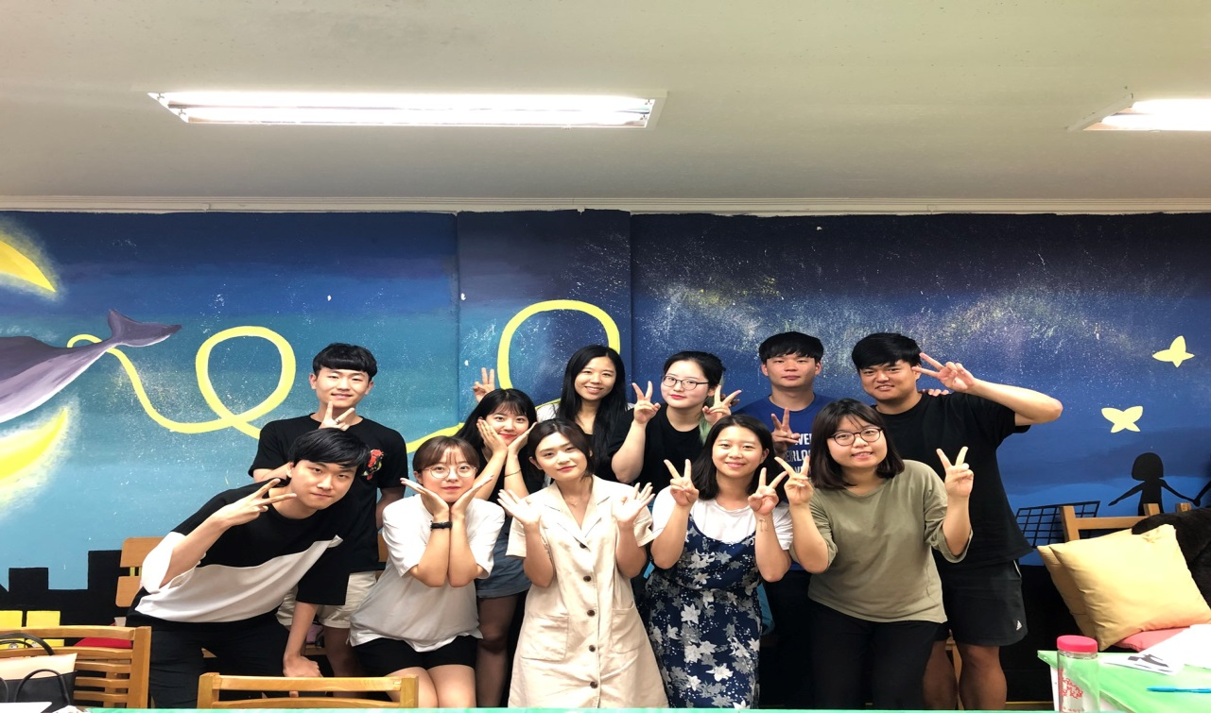
RAONATTI 18
CAMBODIA TEAM
NO. 5
함께한
사람들

Slide 36
이외에도
함께 활동했던
민주시민학교의
어린이들,
리터니 아띠
미미,
청소년 노동에 대해
알려주신 선생님들
등 모두들 정말 정말
감사합니다♡
도
NO5. 함께한 사람들
YMCA
폴라리스
배움
봉사
캄보디아 서윤아 선생님
영어를 가르쳐주신
최복춘 이사님
허문화 선생님
간사님들, 총장님,
이사님들, 이사장님
청년몰부터 어린이
민주시민 학교까지
봉사를 통해 만날 수
있었던 규헌, 피터 외
북앤비 팀원들
사람, 사랑

Slide 37
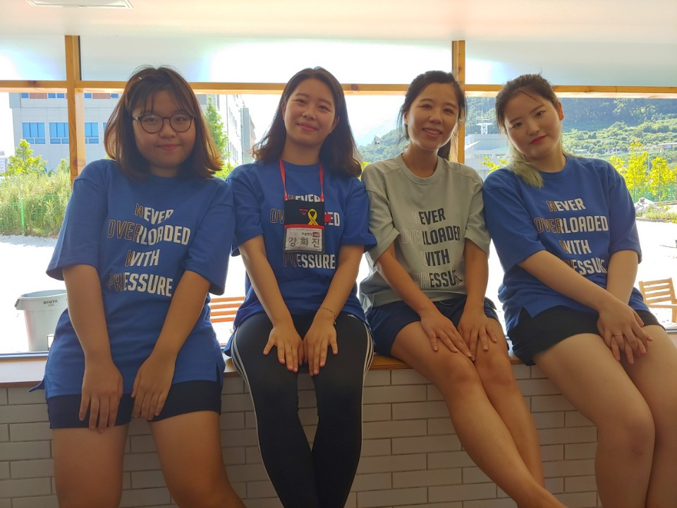
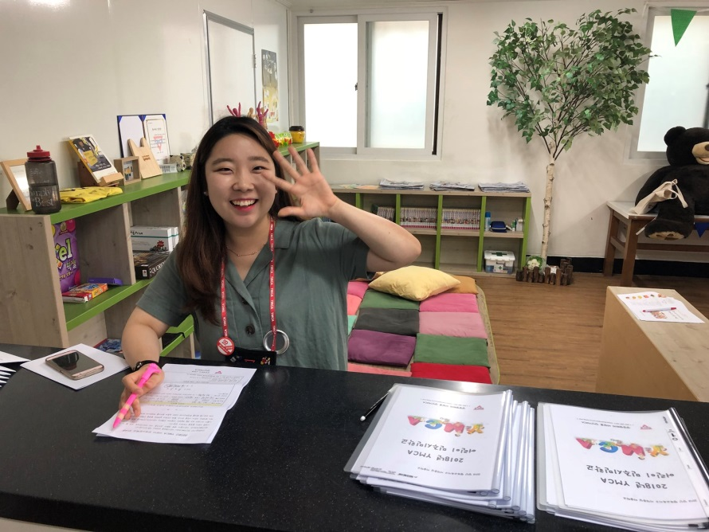

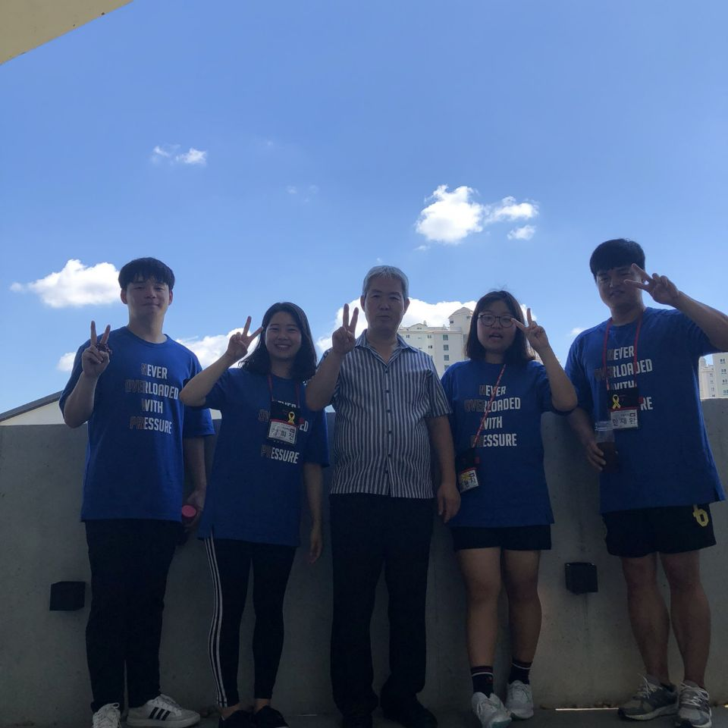


NO5. 함께한 사람들
아띠
사진관
- YMCA
수진간사님♡
희경간사님♡
소소서원
이사님♡
총장님♡
이사장님 ♡

Slide 38


NO5. 함께한 사람들
아띠
사진관
- YMCA
바람꽃 작은 도서관 ♥
최복춘 이사님과 찰칵!
폴라리스 + 라온아띠 = ♬♥
어린이 민주시민 학교 ♬♭

Slide 39
ㅍ
NO5. 국내훈련을 마치며
국내훈련… 힘들긴 했지만 아쉽다.
희진
국내훈련 안 힘들었다면 거짓말이다. 오늘 밤샜다. 벌써 새벽 6시다. 내일 떠나는데… 나는 왜 이렇게 이걸 열심히 만들고 있는가. 순간 현타가 왔다. 근데 만든 PPT를 보니까 뿌듯하다. 우리가 했던 노력들을 다 담고 싶었다. 우리가 캄보디아를 갔을 때도, 갔다가 돌아왔을 때도 이 PPT를 보면서 우리 팀원들이 우리가 이런 활동들을 했었구나를 자세하게 느꼈으면 했다. 우리의 노력이 얼마나 많이 들어갔는지, 그리고 무엇을 느꼈는지 자세하게 나와있었으면 했다. 마지막까지 힘들었다. 그러나 팀원들과 함께 맞춰가고, 살아가는 것이 힘들 때도 있었지만 즐거운 일이 더 많았던 것 같다. 우리가 더 서로를 잘 이해하고, 각자의 이야기를 귀담아 들어주려고 계속 노력했으면 한다. 그리고 우리와 함께 해주셨던 희경간사님을 비롯해 YMCA간사님들, 폴라리스, 이사님들, 리터니 아띠 등등 우리 곁에서 우리가 하는 길을 응원해주시고, 함께 할 수 있게 해주시는 분들께 다 감사 드립니다!
재완
많은 활동에 열심히 참여를 하다 보니 눈깜짝할 사이에 3주라는 시간이 흘렀다. 지금 되돌아 생각해보면 참 많은 활동을 하고 각 활동들에 대한 좋은 추억만이 남아있다. 그러나 활동을 할 당시에는 `내가 잘 할 수 있을까?`, `고생을 사서 하는 것 같다...'라는 생각을 많이 했었다. 내가 앞으로 해야 할 활동들도 이와 같을 것이라 생각된다. 활동을 진행할 때에는 무척이나 힘이 들고 지치겠지만 그 끝에는 좋은 기억만이 남는다는 것. 나는 더 많은 좋은 기억을 만들고 싶기 때문에 매 순간순간 최선을 다해야겠다고 생각했다.
지호
그냥 다 재밌다. 철원에서는 나 자신을 시험하는 시간이었고 파주에서는 내 가치관에 도전하는 시간이었고 양산에서의 3주는 마치 본 음식이 나오기 전 나오는 에피타이저 같은 시간들이었다. 그냥 앞으로 있을 일을 살짝 맛 본 거 같다. 솔직히 라온아띠 어렵다. 잘 모르겠다. 철원 파주 그리고 양산에서 계속해서 나에게 혼란만 준다. 근데 이러한 혼란이 너무 재밌다. 그냥 라온아띠는 재밌다.
지호

Slide 40
ㅍ
NO5. 국내훈련을 마치며
국내훈련… 힘들긴 했지만 아쉽다.
현지
국내훈련 기간 내내 참 많이 힘들었고, 망설였고, 울기도 참 많이 울었다. 나는 우는 걸 그렇게 좋아하는 편도 보여주는 편도 아닌데, 아이러니 하게도 라온아띠 기간 내내 나의 곁엔 누군가와 함께 였다. 함께 울었고, 함께 웃었다. 후회없는 시간들은 없겠지만, 최소한 다시 돌아가자고 말하기 망설여지는 것을 보니 나는 현재를 살았던 것 같다. 내내 불편했다. 나의 세계는 정말 좁아서 내 주위의 범주가 정말 좁았 던 것 같다. 그러나 여기서는 주변의 범주를 깨라는 것을 끊임없이 배웠고, 나의 마음을 둘러싼 편견, 인간관계에 대한 두려움을 벗어내라고 지금도 끊임없이 배우고 있다. 아직도 내가 찾아내려갈 답이 궁금하다.
양산에서의 2주는 팀원들과의 호흡을 맞춰가는 시기였고, 팀원들과의 추억을 만들고, 주위에 관심을 가지고, 사람들과 화합하려는 연습을 했던 시기였다. 사랑받았고, 사랑했던 양산을 추억하면 다시 돌아오고 싶은 참 좋은 사람들을 만나서 많이 배웠던 곳이라고 생각하게 될 것 같다.
채윤
하루하루가 짜여진 일정 속에서 과연 이 시간들이 지나가긴 할까 생각했지만 정말 끝이 다가왔다. 내가 지금까지 해보지 못하고 안 했던 걸 하는 건 정말 어려운 것 같다. 그렇기에 팀이 있고 그렇기에 팀원이 있어서 다행이었다. 우리가 함께할 5개월의 시간을 잘 지내기 위한 연습이라는 걸 알지만 이 연습조차도 내겐 많이 어려웠다. 잘 싸우고 잘 화해하고 잘 먹고 잘 자는 게 이렇게 힘든 일이었나 싶다. 벌써 캄보디아에서 5개월을 보내고 난 뒤의 귀국캠프 같은 느낌도 드는데 사실은 아직도 내가 캄보디아로 간다는 게 믿기지 않는다. 서로의 다른 부분을 알고 서로에게 조금씩 맞춰가려는 팀원들의 노력이 있기에 우리 "위대한 캄팀"이 있는 것이 아닐까

Slide 41

함께한 사람들이 있어서 가능했던 많은 일들이 있었습니다.
3주 동안의 국내 훈련 동안 혼자였음 외롭고, 막막했을 그 길을 함께
걸어주셔서 정말 감사합니다.
같이 있어서 앞으로의 많은 일들도 겁내지 않고, 당당히 걸어 나가겠습니다.
- 라온아띠18기 위대한 캄팀 일동

Slide 42
RAONATTI 18
CAMBODIA TEAM
THANK YOU
위대한 캄팀
Made in YMCA 양산

